Slide 1
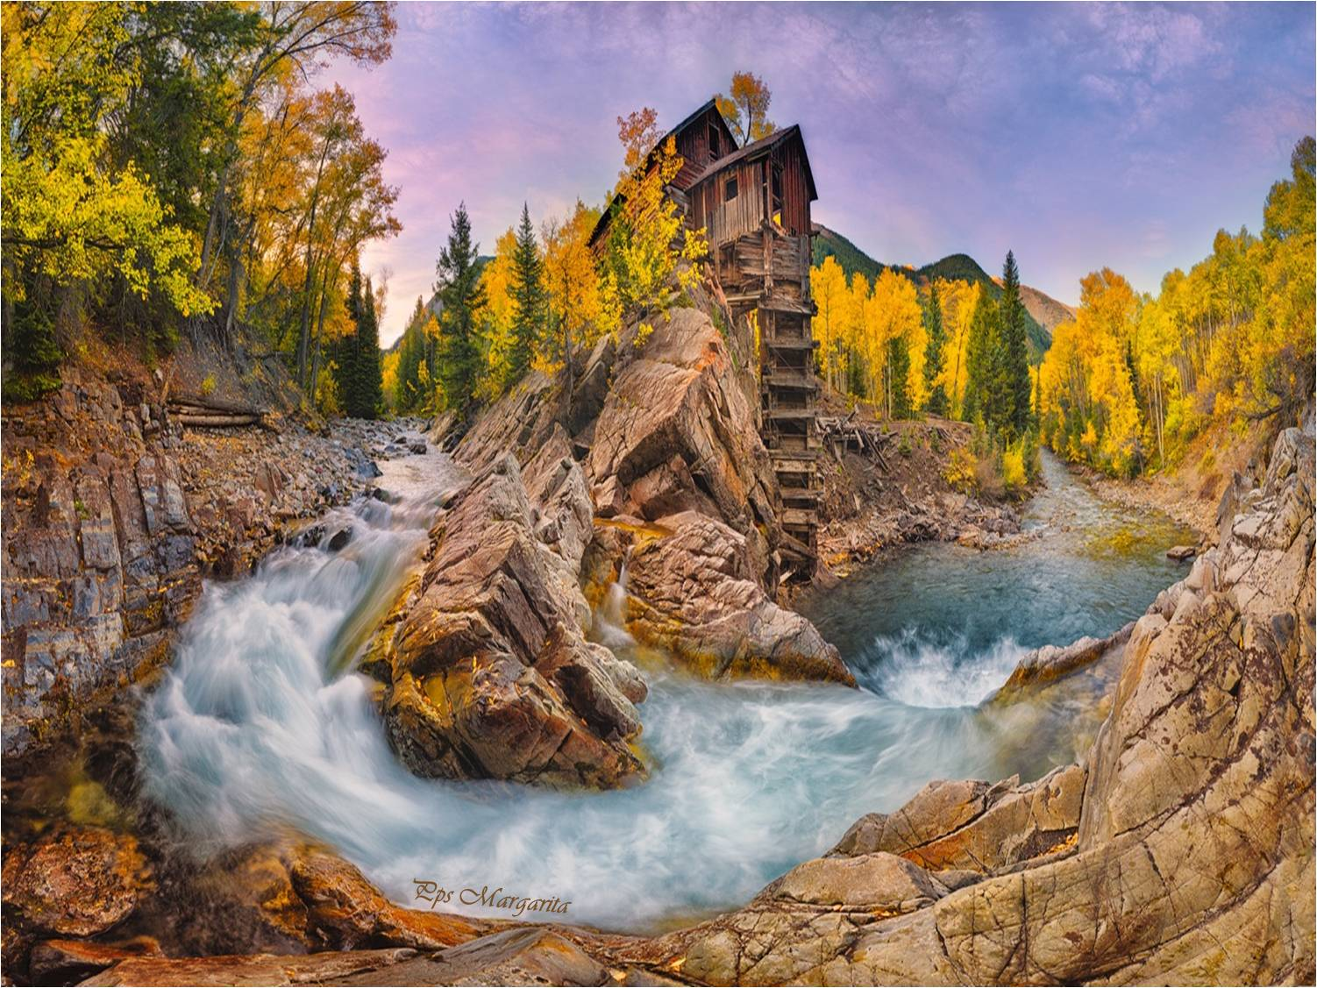

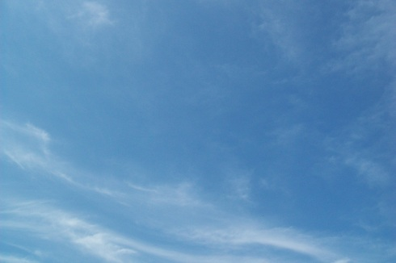






Slide 2
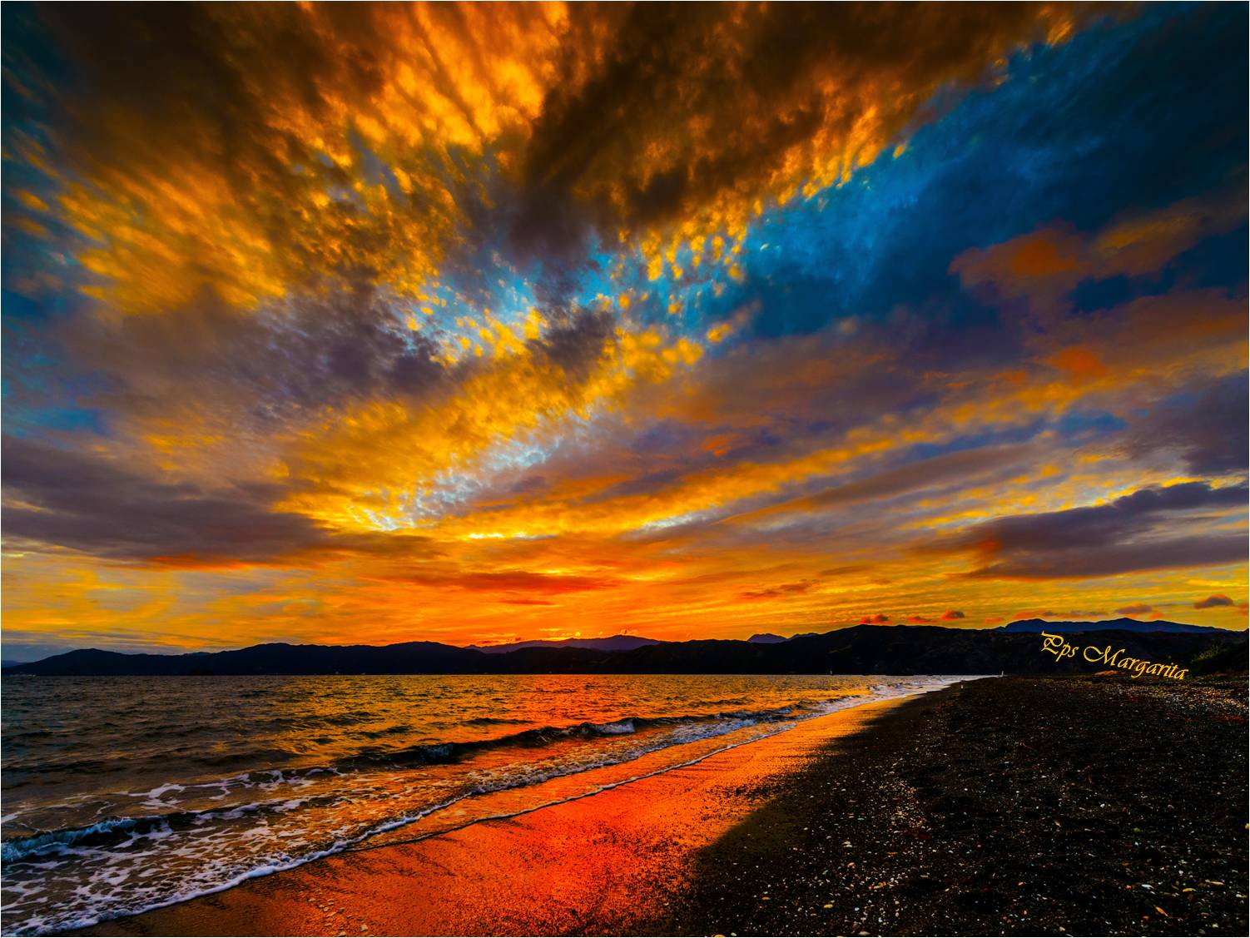
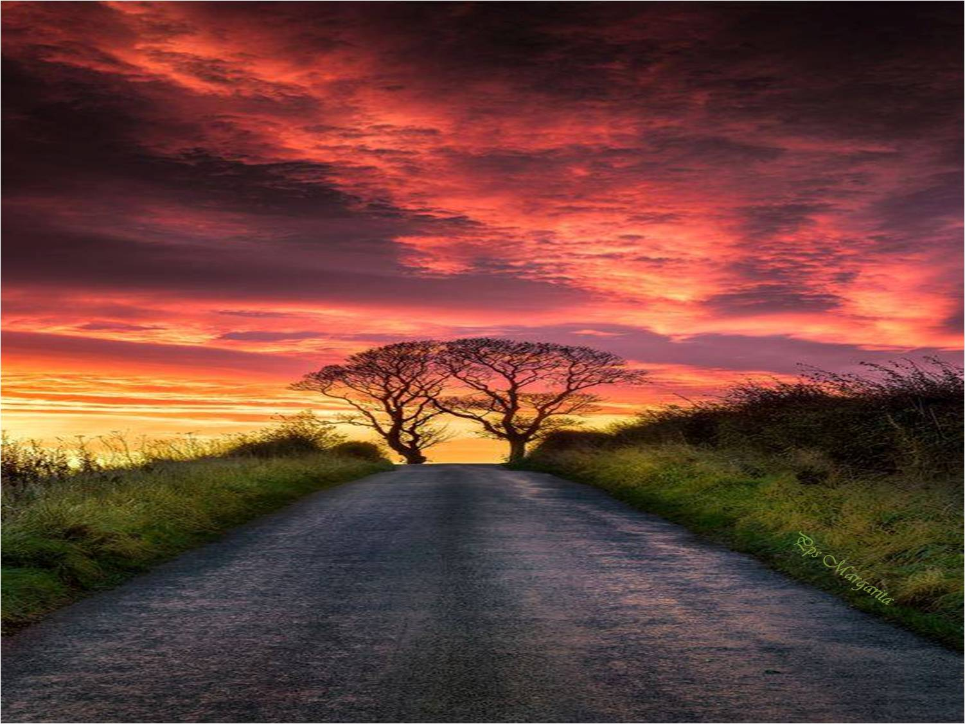
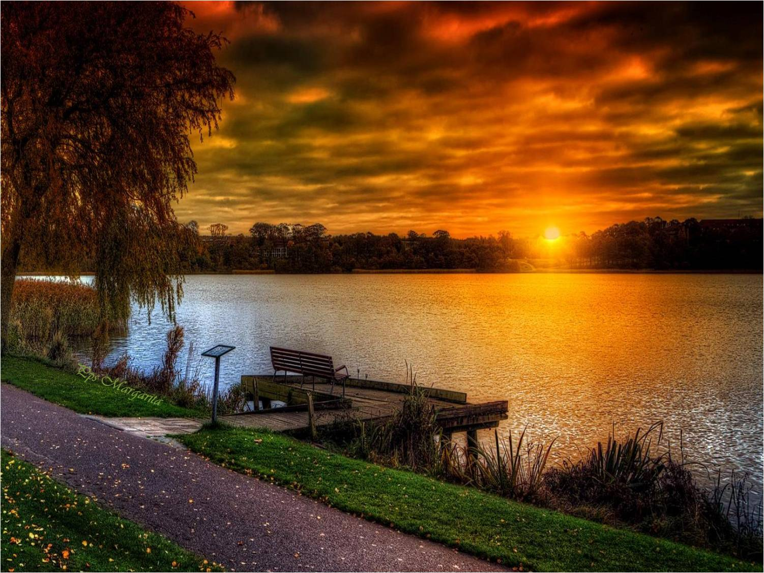
El vasallo caminaba junto a la anciana del molino amarillo.
Iban conversando sobre la vida.
El sol se despedía del Imperio Tré.

Slide 3
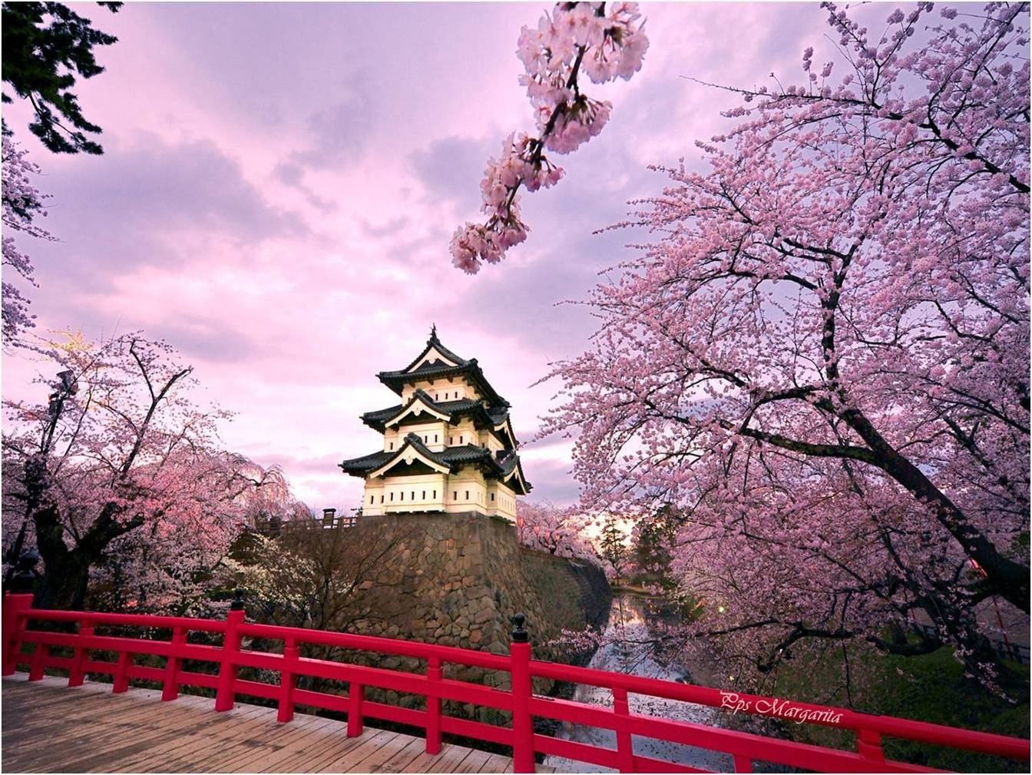
¿Qué es lo que más te gusta de la vida, anciana?

Slide 4
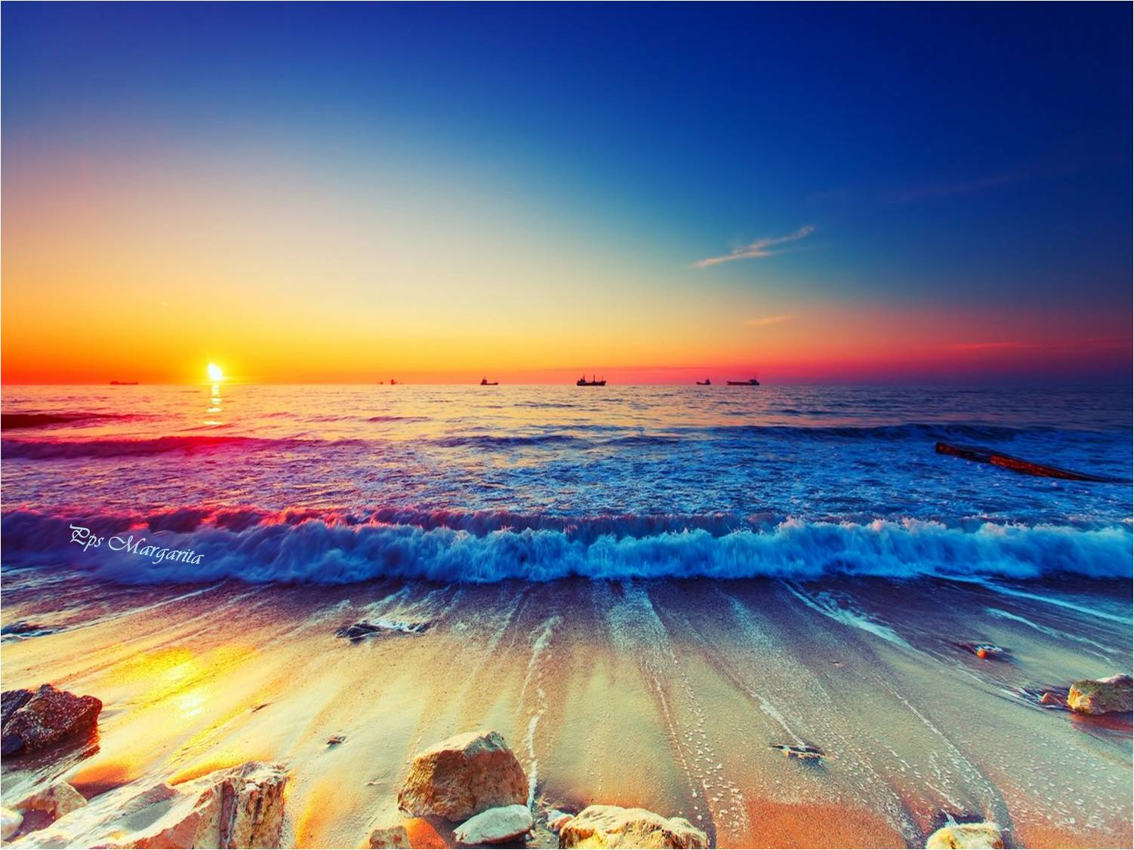

La viejecilla del molino amarillo se entretenía en lanzar los ojos hacia el ocaso.
Los atardeceres, respondió.

Slide 5
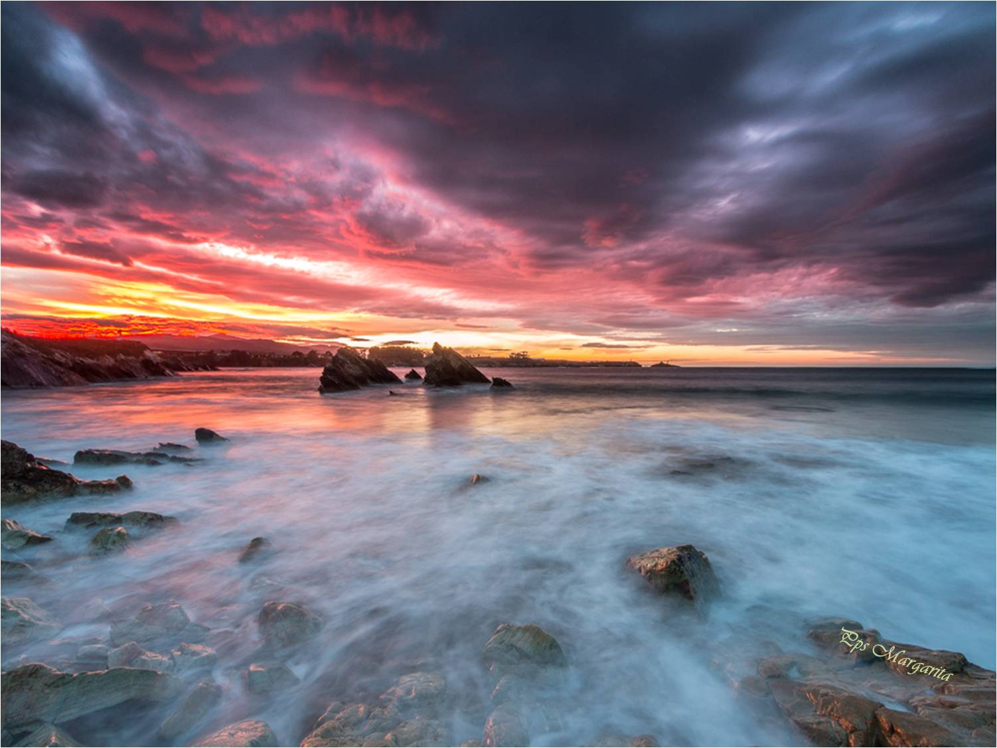
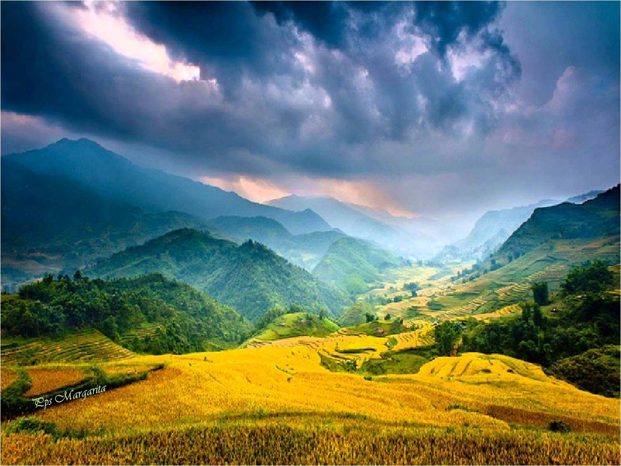
El vasallo preguntó, confundido:
-¿ No te gustan mas los amaneceres?
Mira que no he visto cosa más hermosa que el nacimiento del sol allá, detrás de las verdes colinas de Tré.

Slide 6
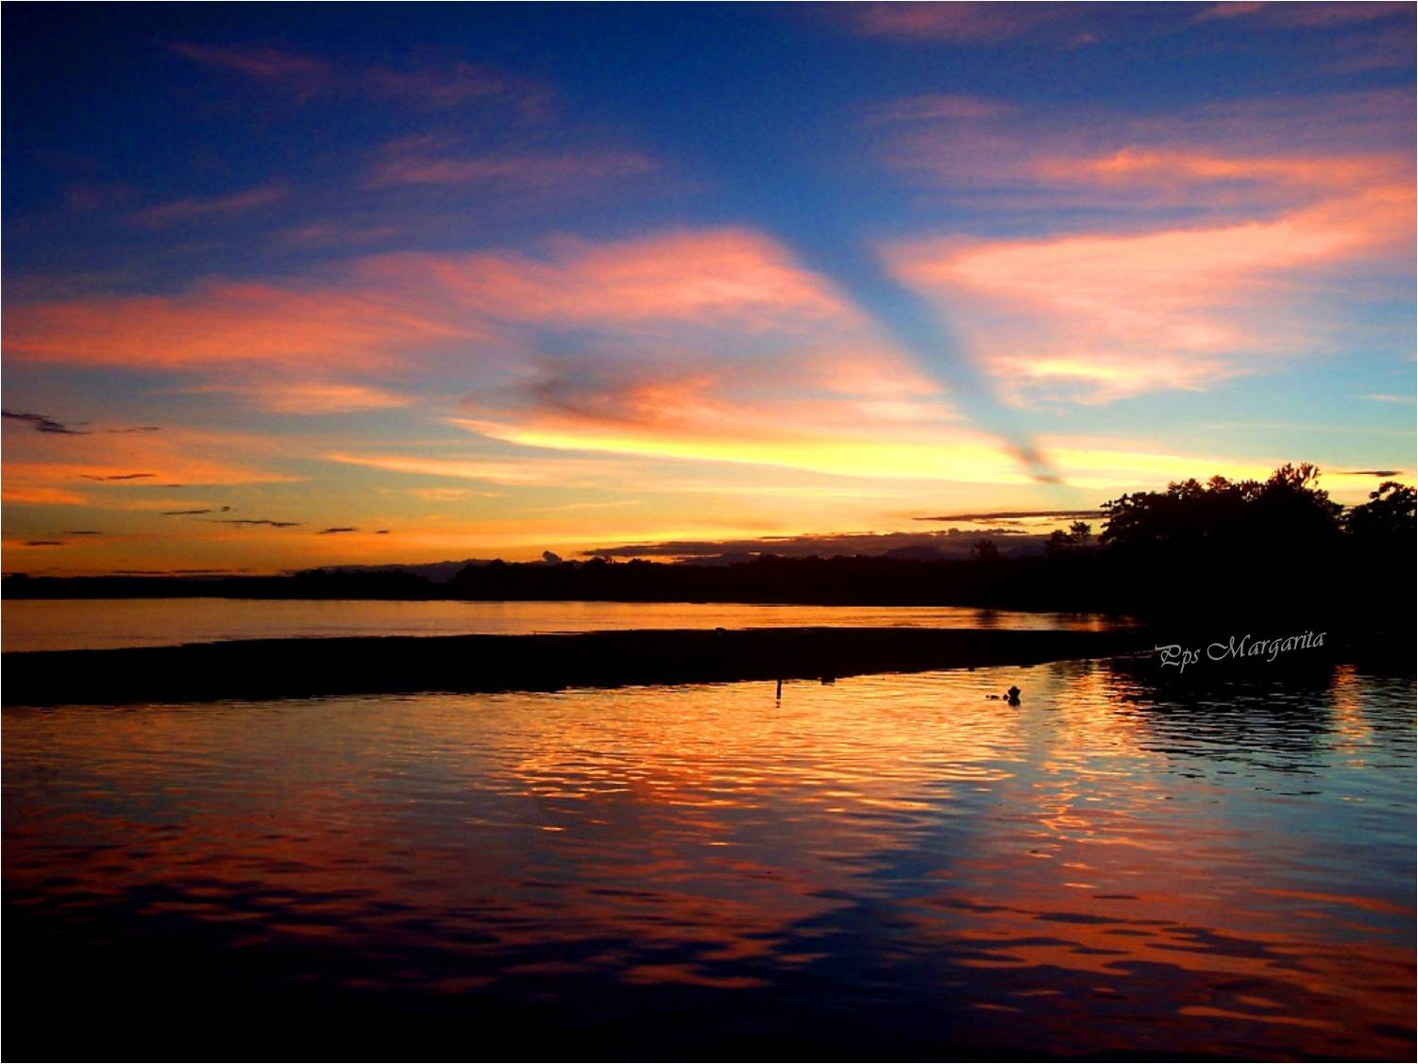
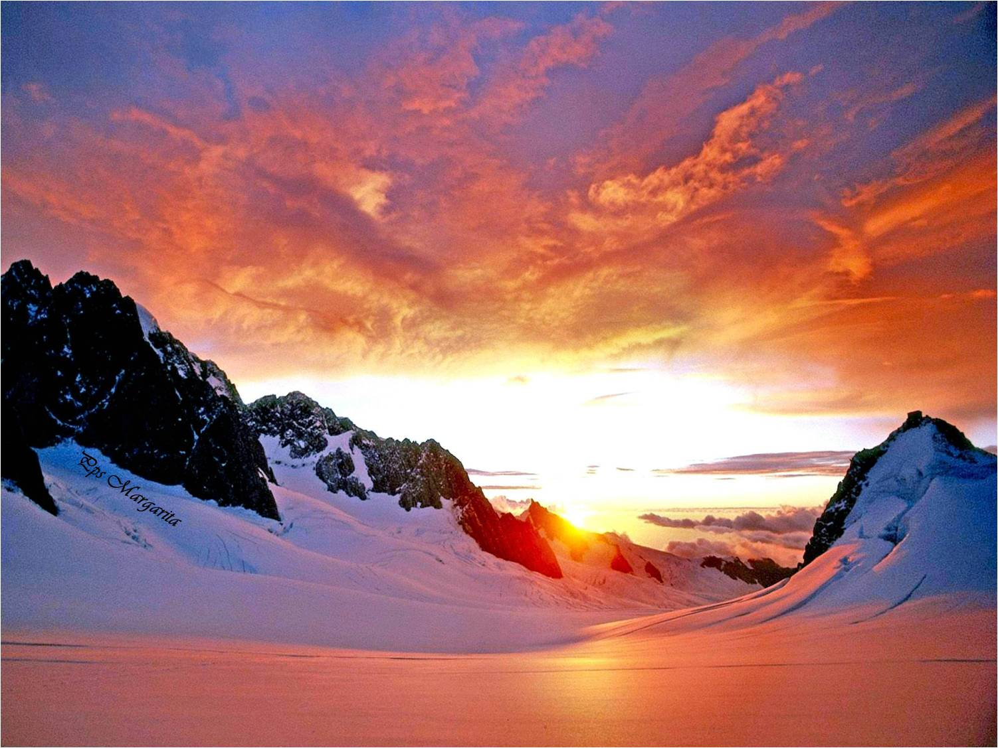
Y reafirmándose en lo dicho, agregó:
¿ Sabes ? …
Yo prefiero los amaneceres.

Slide 7



La anciana dejó sobre el piso la canastilla de espigas que sus arrugadas manos llevaban.
Dirigiéndose hacia el vasallo, con tono de voz dulce y conciliador, dijo:

Slide 8

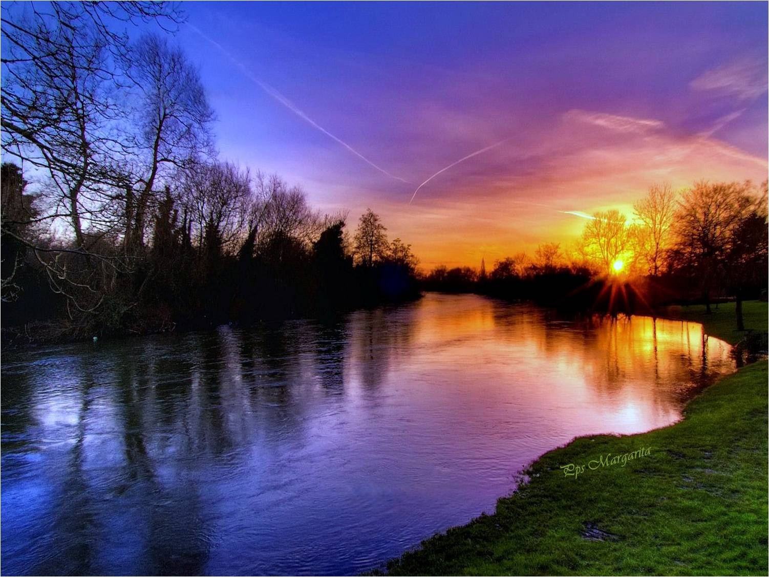
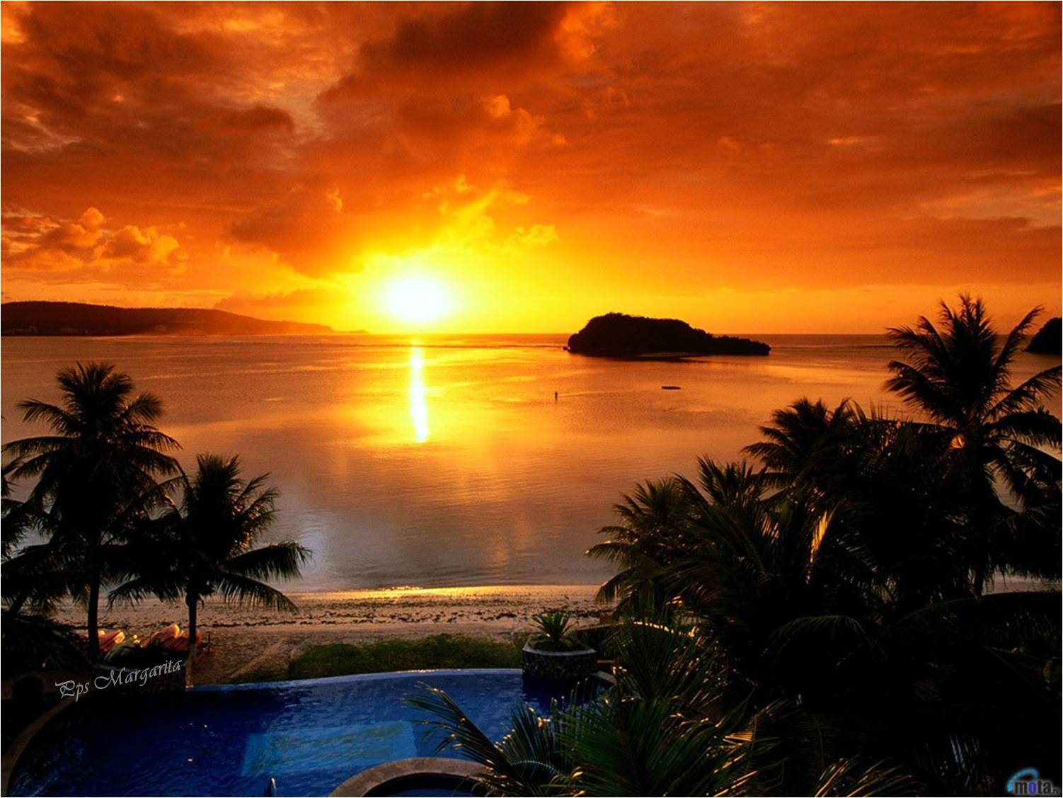
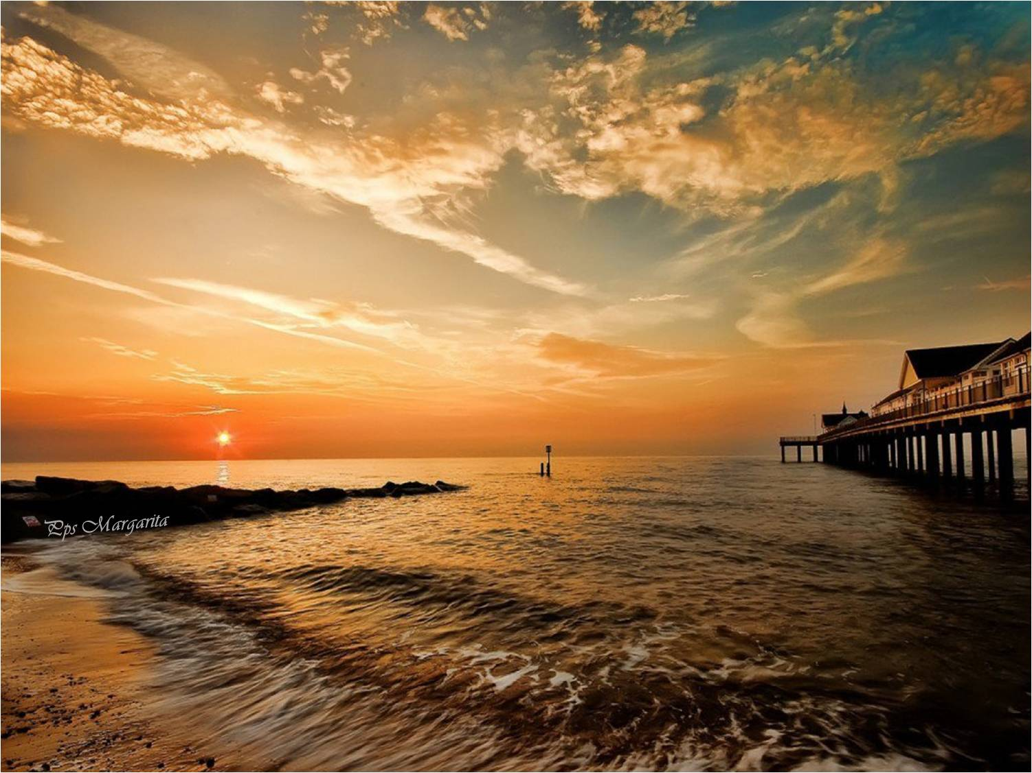
Los amaneceres son bellos, sí.
Pero las puestas del sol me dicen más.
Son momentos que me dicen cosas de mí misma.
Son momentos en los que me gusta reflexionar y pensar mucho.

Slide 9
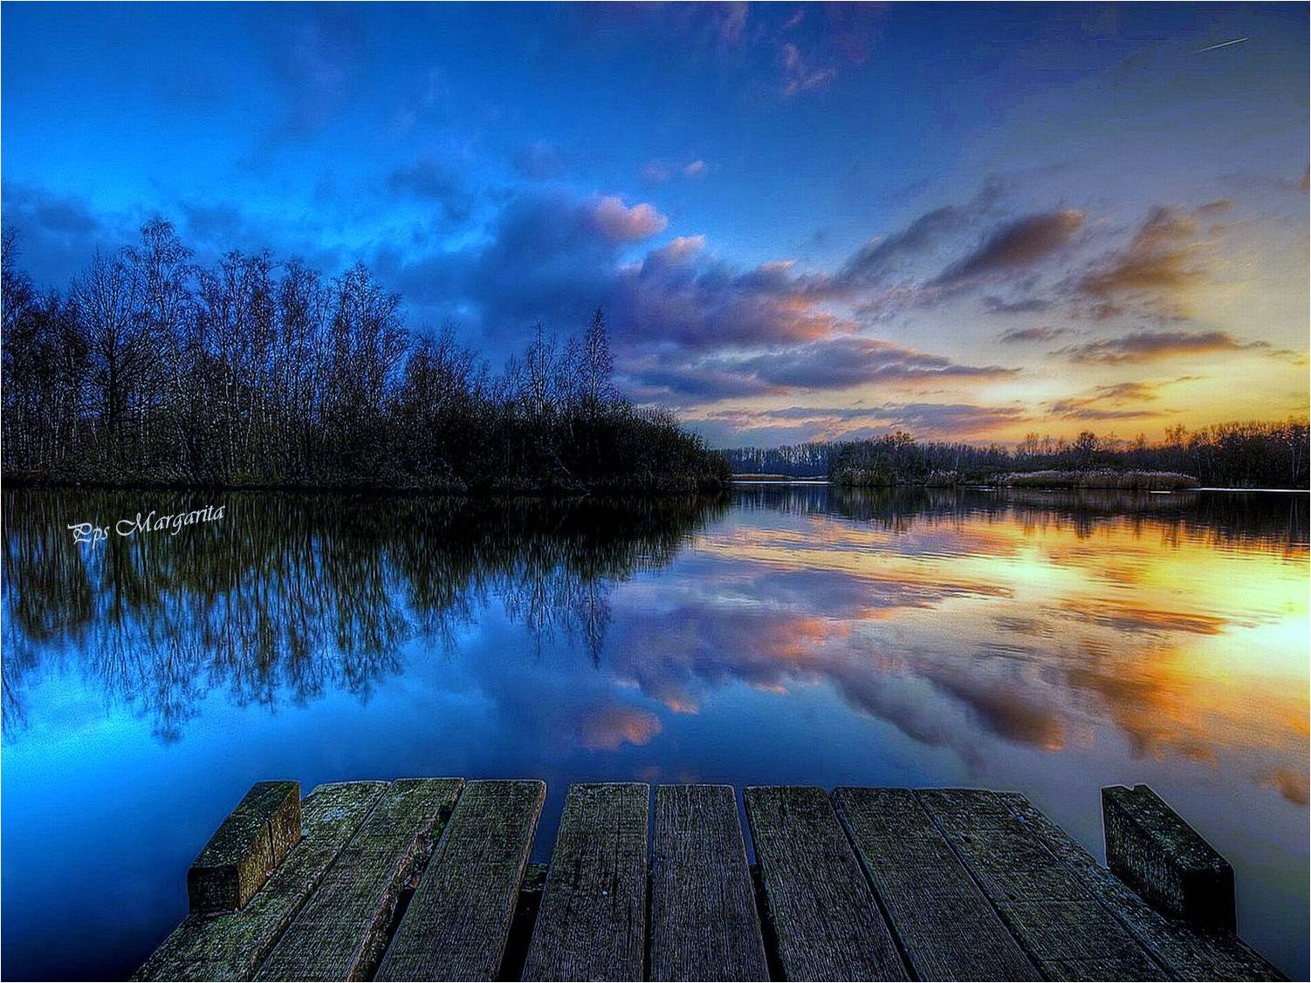
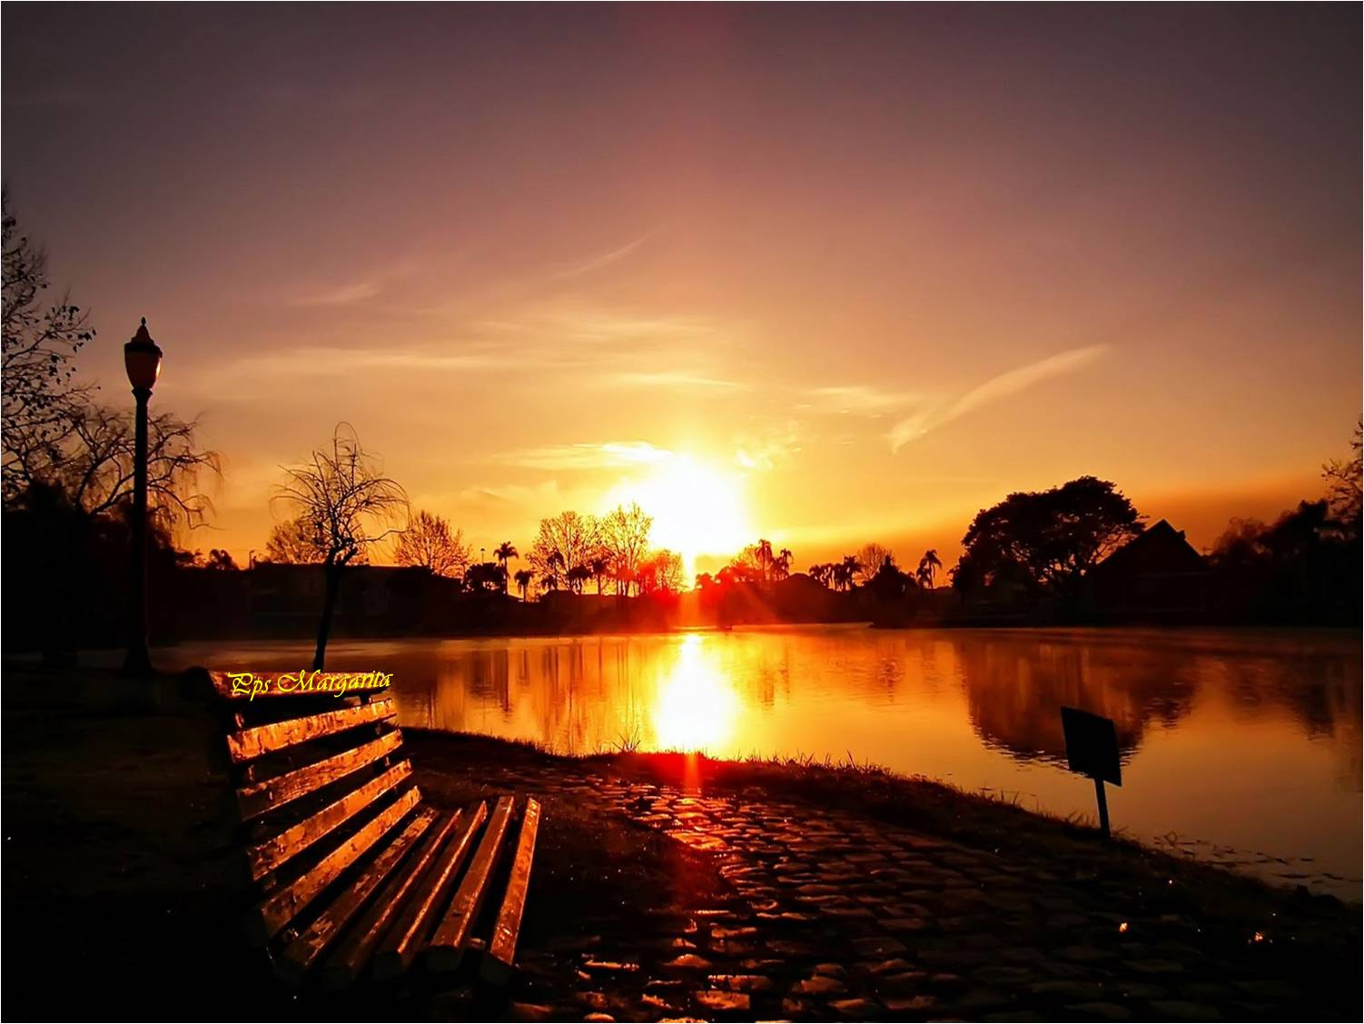
¿Cosas ? ¿De ti misma.....?
inquirió el vasallo.
No sabía a qué se refería la viejecilla con aquella frase.

Slide 10
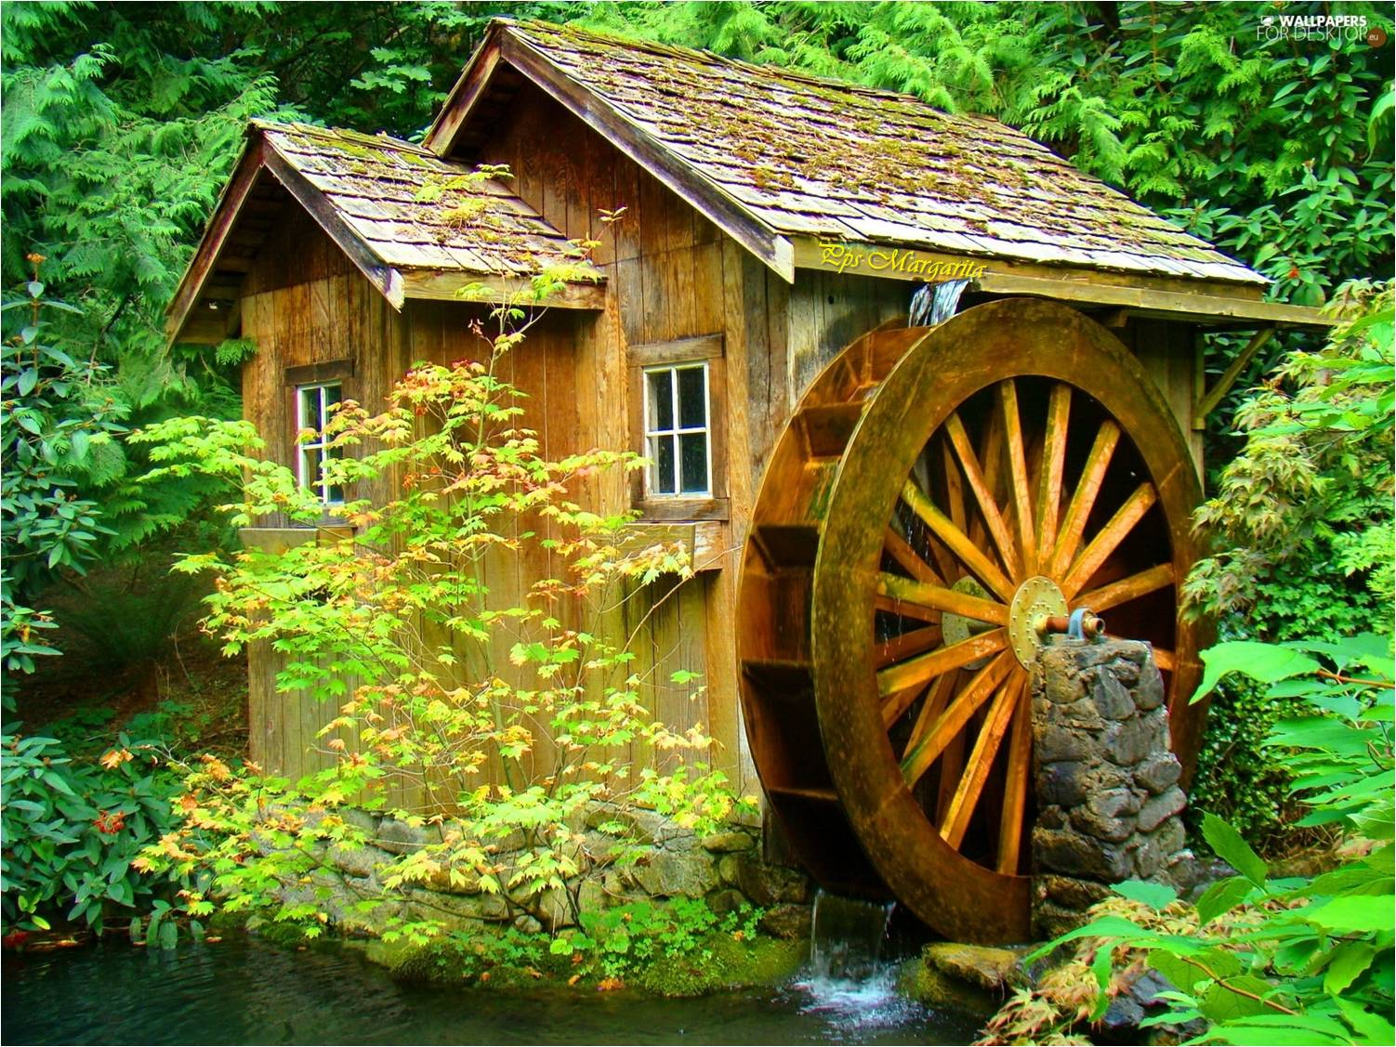
Antes de cerrar la puerta del molino amarillo,
la anciana añadió:

Slide 11
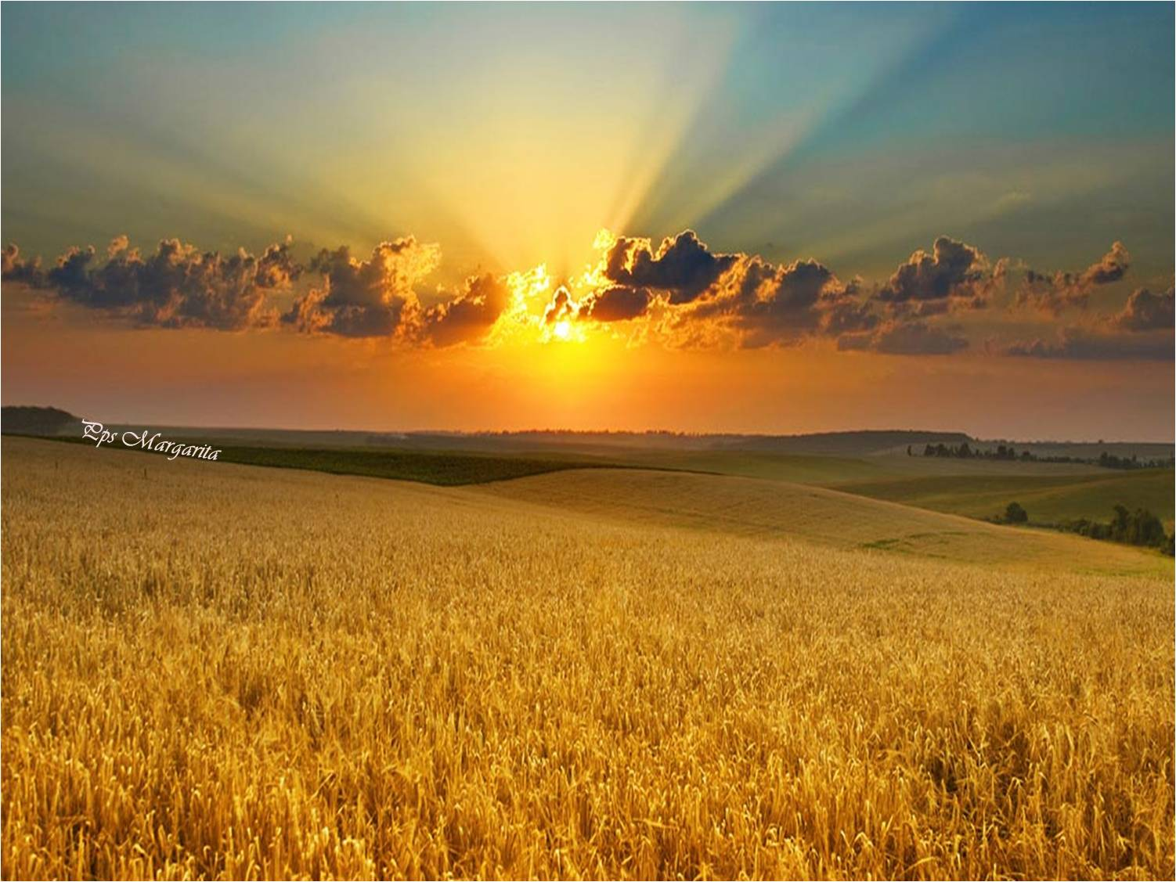
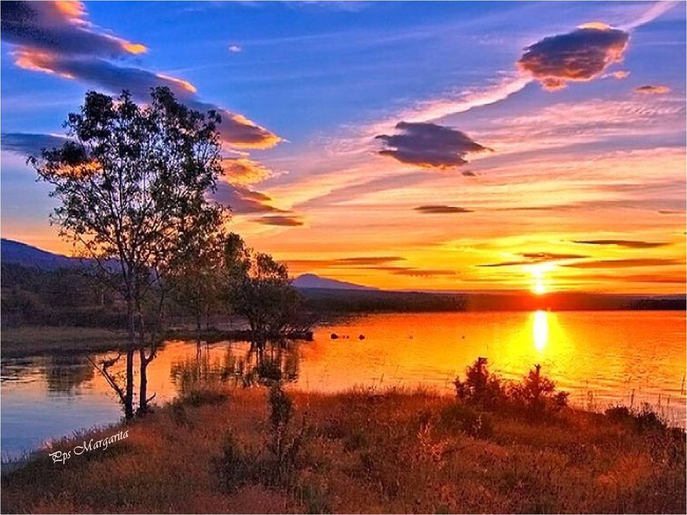
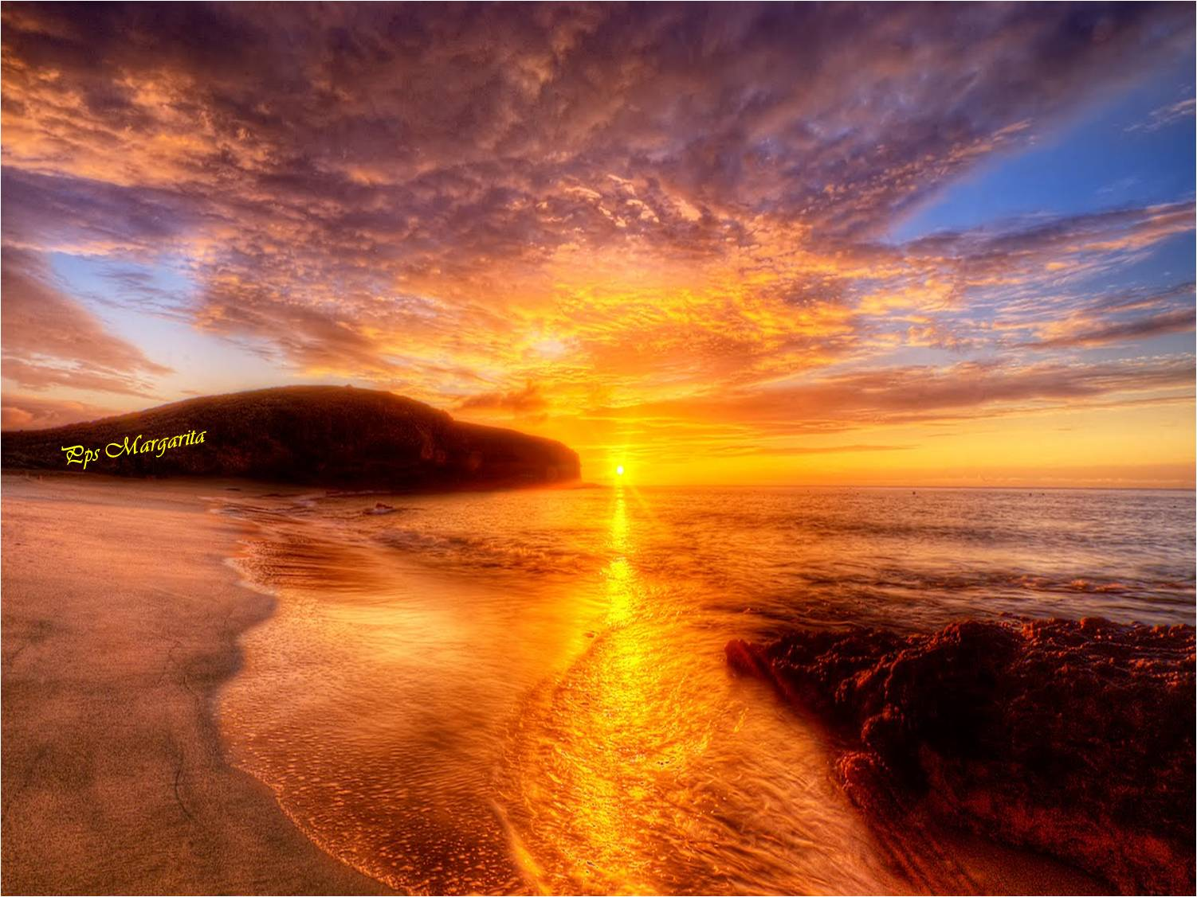
- Claro. La vida es como un amanecer para los jóvenes como tú.
Lo que al inicio es precioso, al final llega a ser plenamente hermoso.
Por eso prefiero los atardeceres.… ¡Mira!
Para los ancianos, como yo, es un bello atardecer.

Slide 12

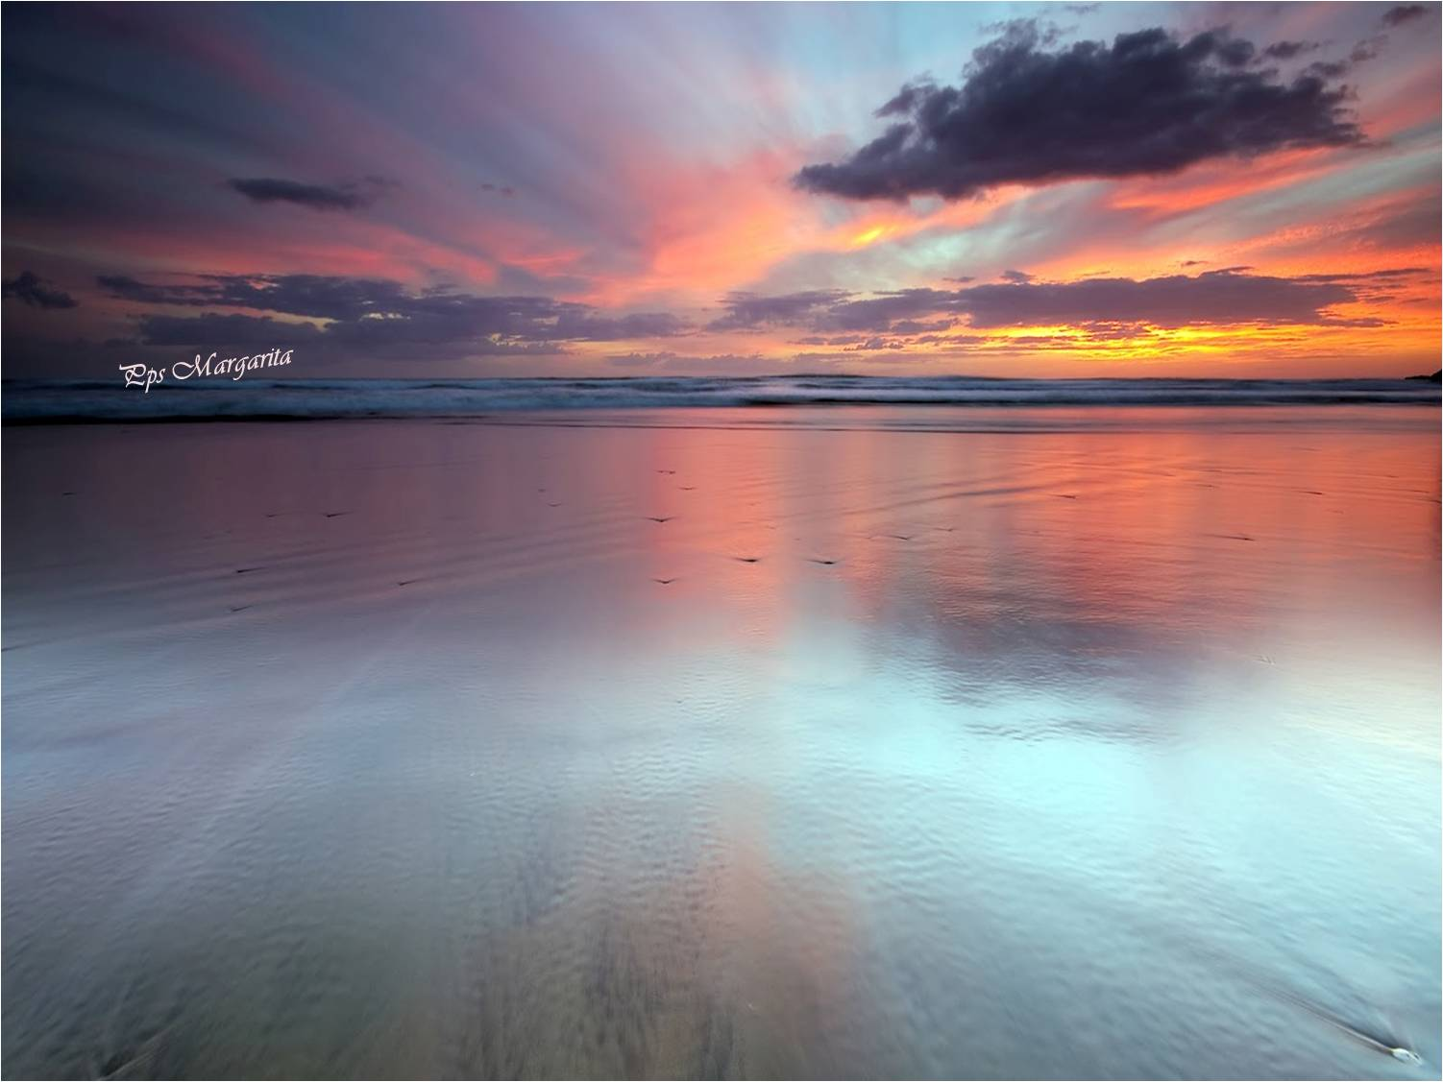
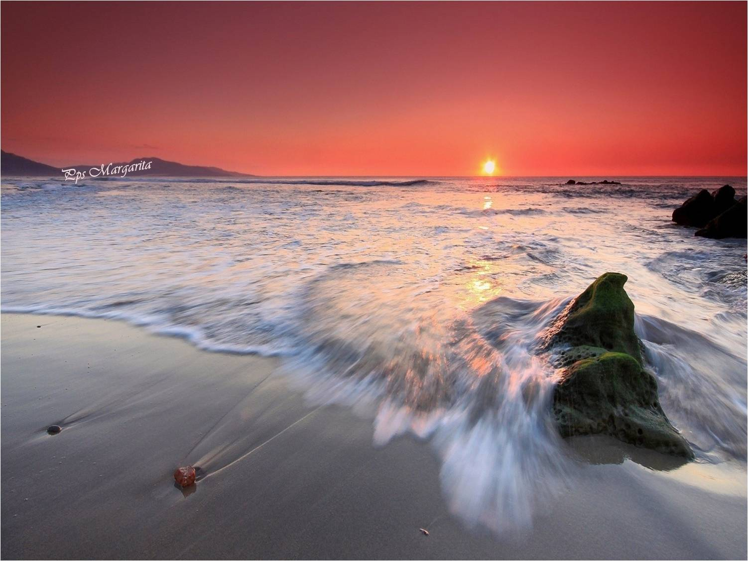
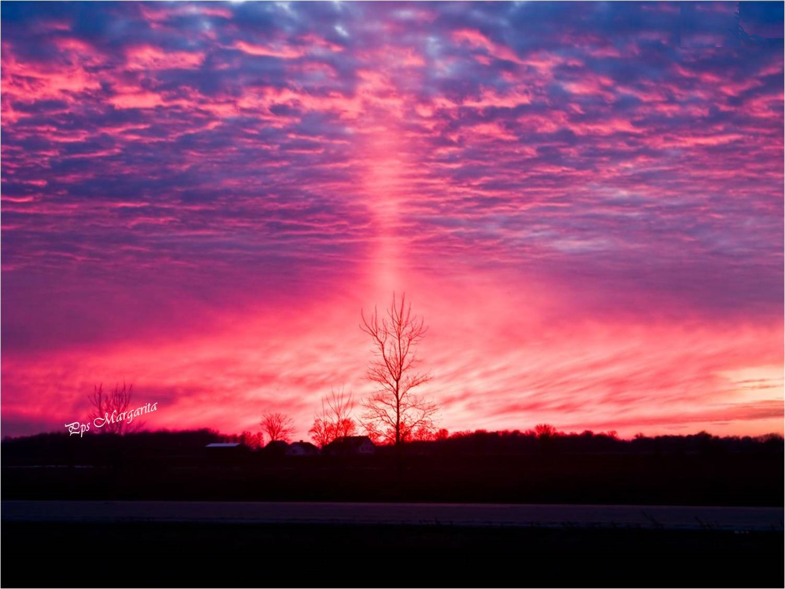
El sol se ocultó y un cálido color rosado se extendió por todo el cielo del Imperio Tré.
La anciana apuntó con su mano hacia el horizonte.
El vasallo guardó silencio.
Quedó absorto antes tanta belleza.

Slide 13

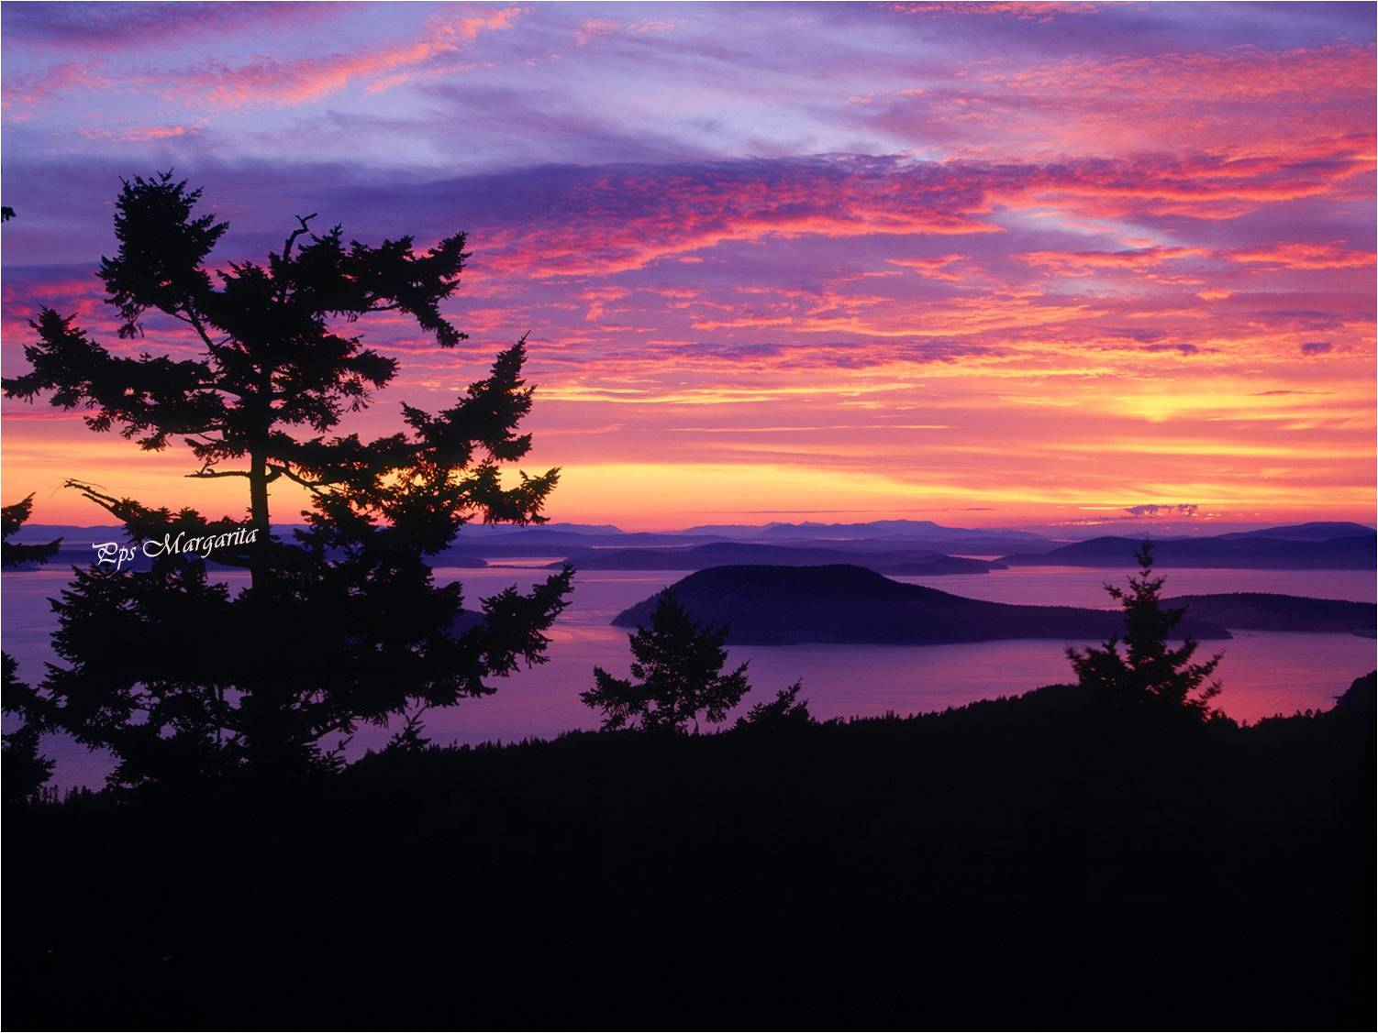

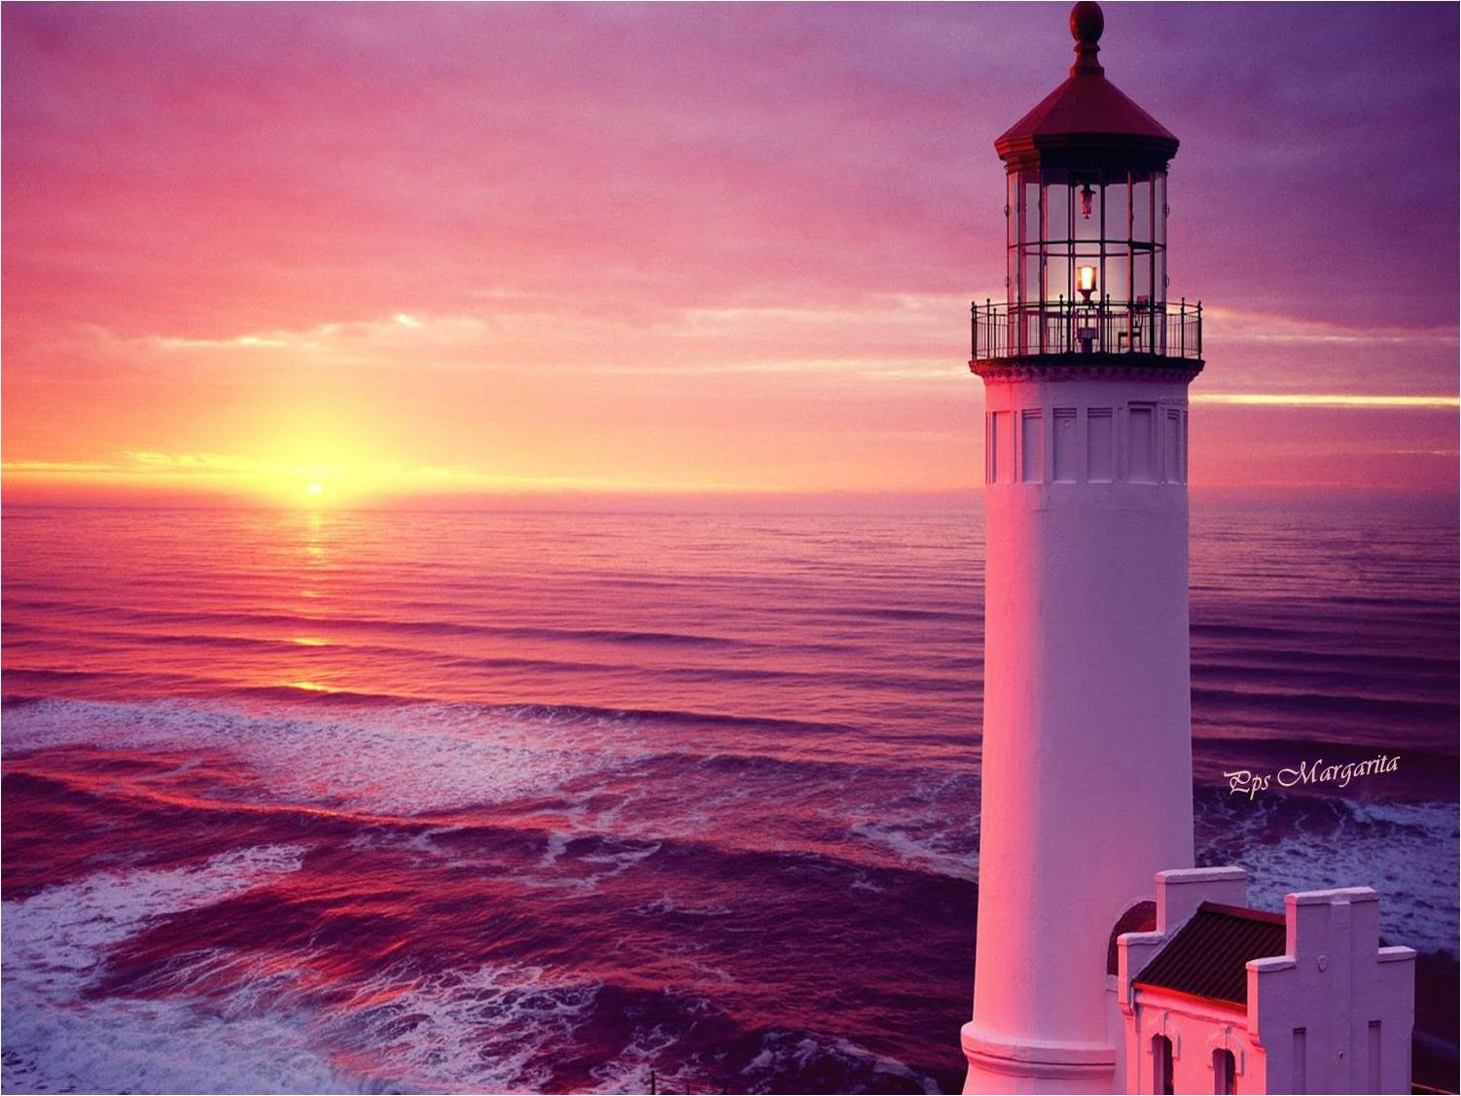
El disfrutar del valor y de la belleza de cada uno de esos momentos, constituyen la sabiduría y el arte del buen vivir.
Los momentos y las situaciones personales son únicos e irrepetibles.

Slide 14
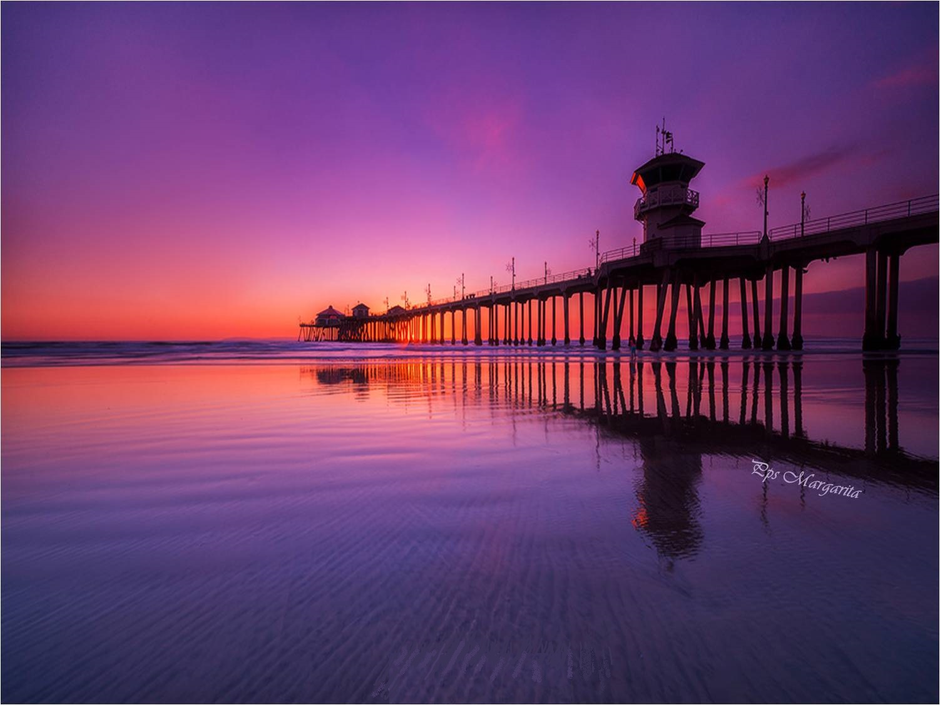
El respeto y la aceptación serena del ciclo de la vida, sin tratar de retener ni
quemar etapas, hace que vivamos
con plenitud y felicidad cada etapa
que nos regala la vida.

Slide 15
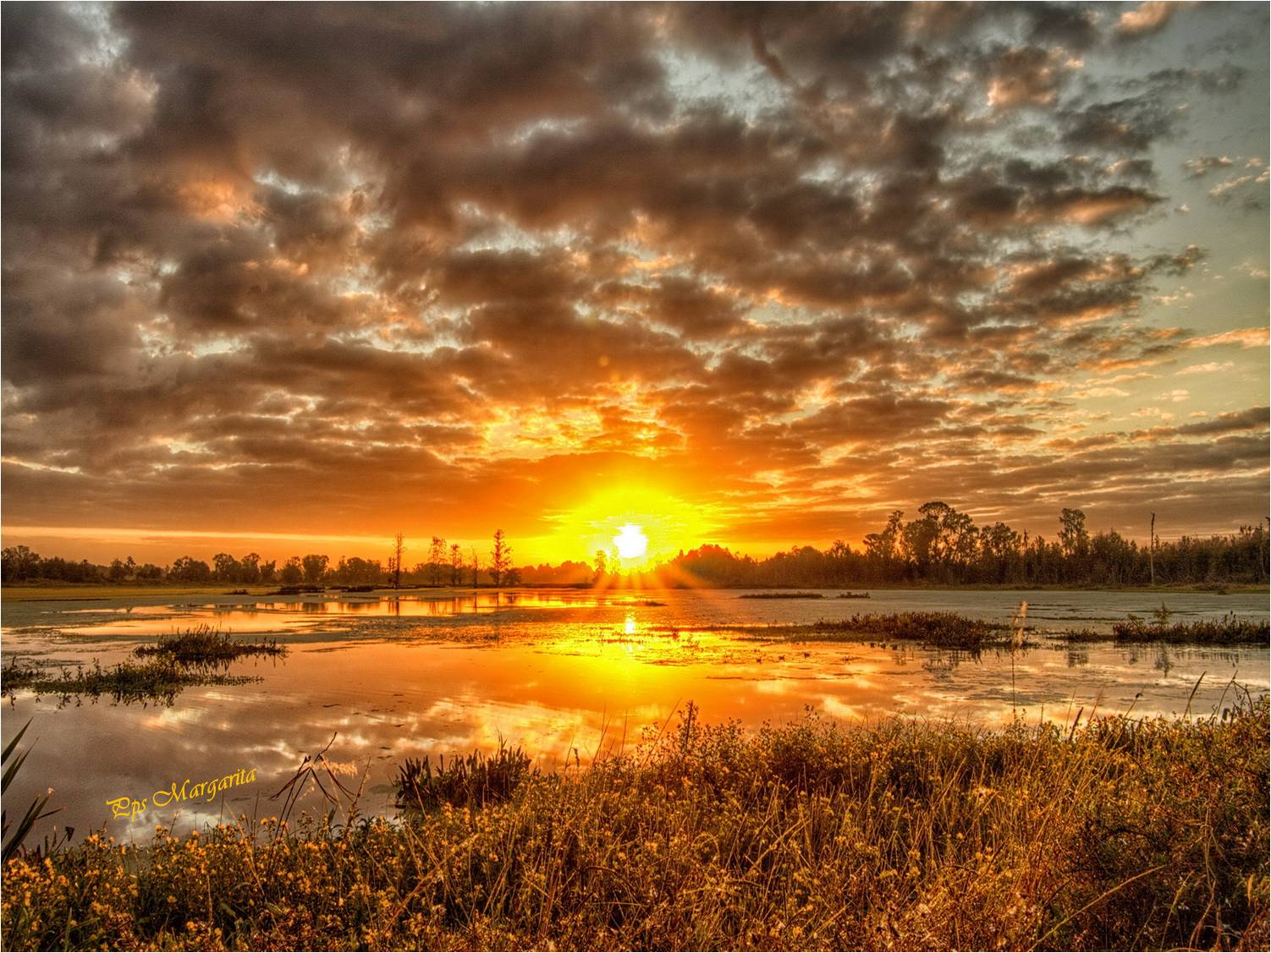

Desconocemos cuando partiremos de esta vida, pero si queremos vivir en plenitud,
es preciso que podamos apropiarnos de cada momento, con la intensidad necesaria para disfrutarlo como si fuera el último.

Slide 16

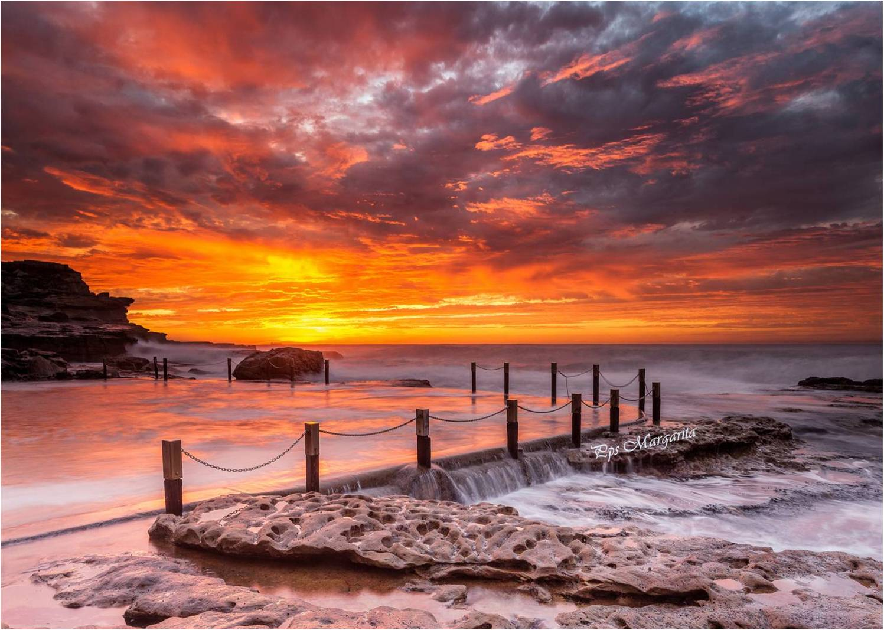


Tendríamos que estar siempre al día con todo y con todos; sin guardarnos rencores, arrepentimientos, ni cuestiones sin resolver; estando siempre listos para partir.

Slide 17

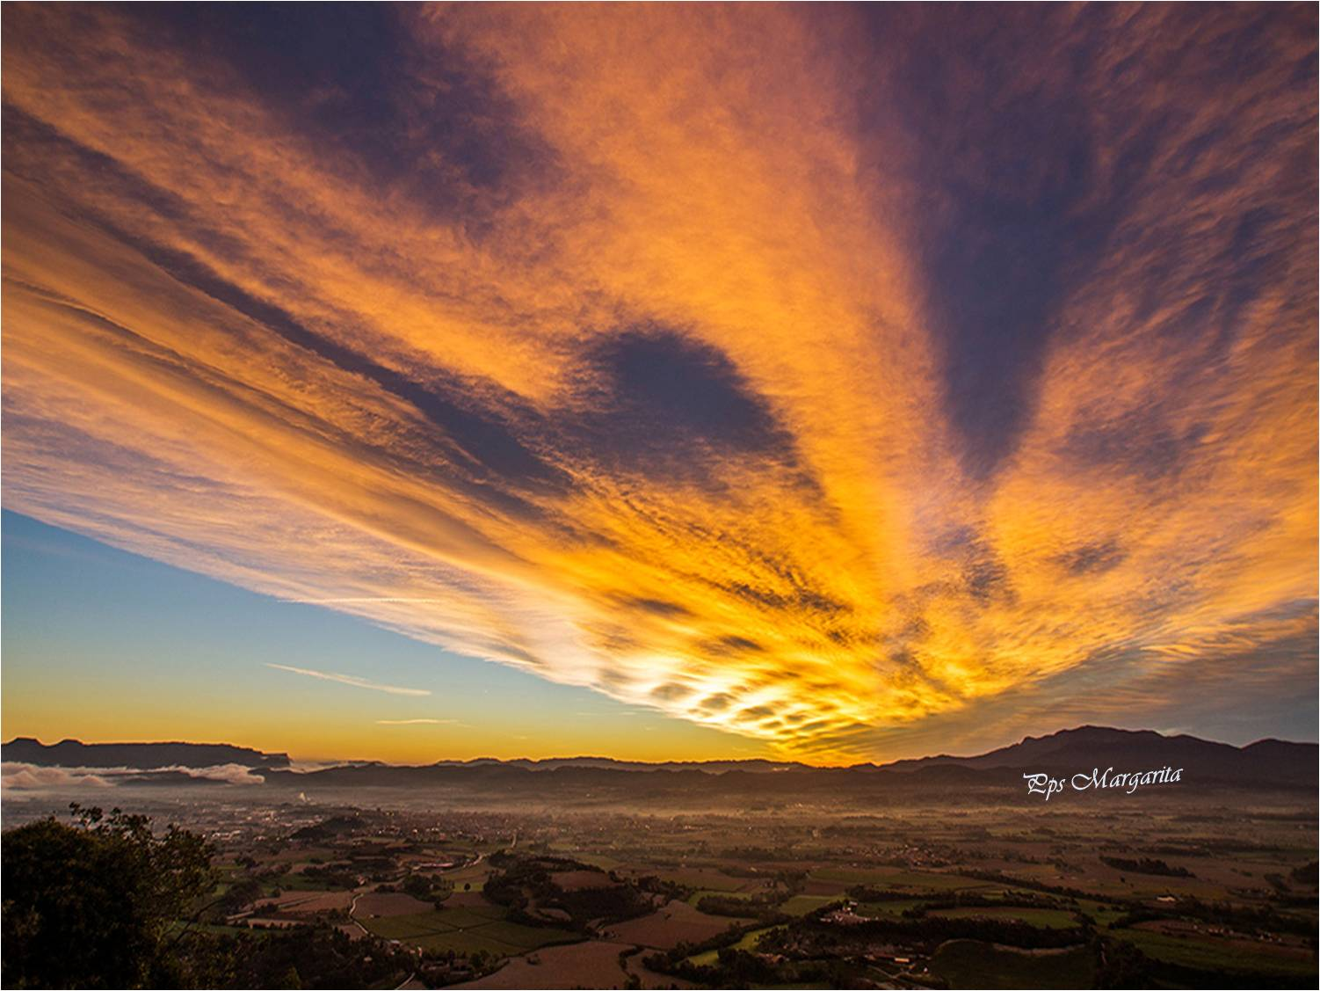
Poder descubrir finalmente nuestro horizonte, contemplar la belleza que deja el color de lo vivido, hace que no nos alejemos de lo que nos pasa hoy.

Slide 18
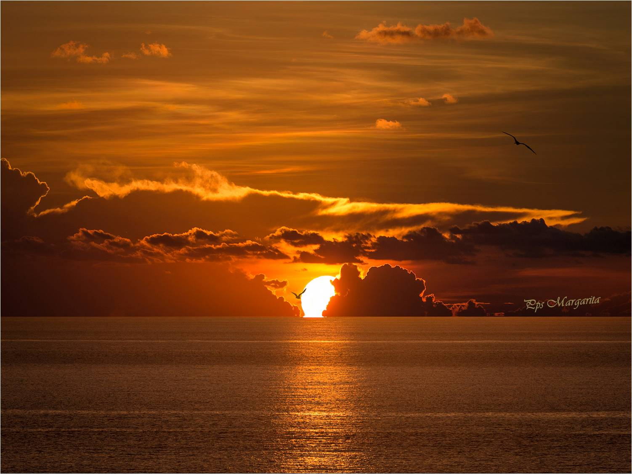
A veces guardar silencio y quedar absortos, hace que escuchemos y aprendamos de quienes saborearon de muchos amaneceres y atardeceres.

Slide 19
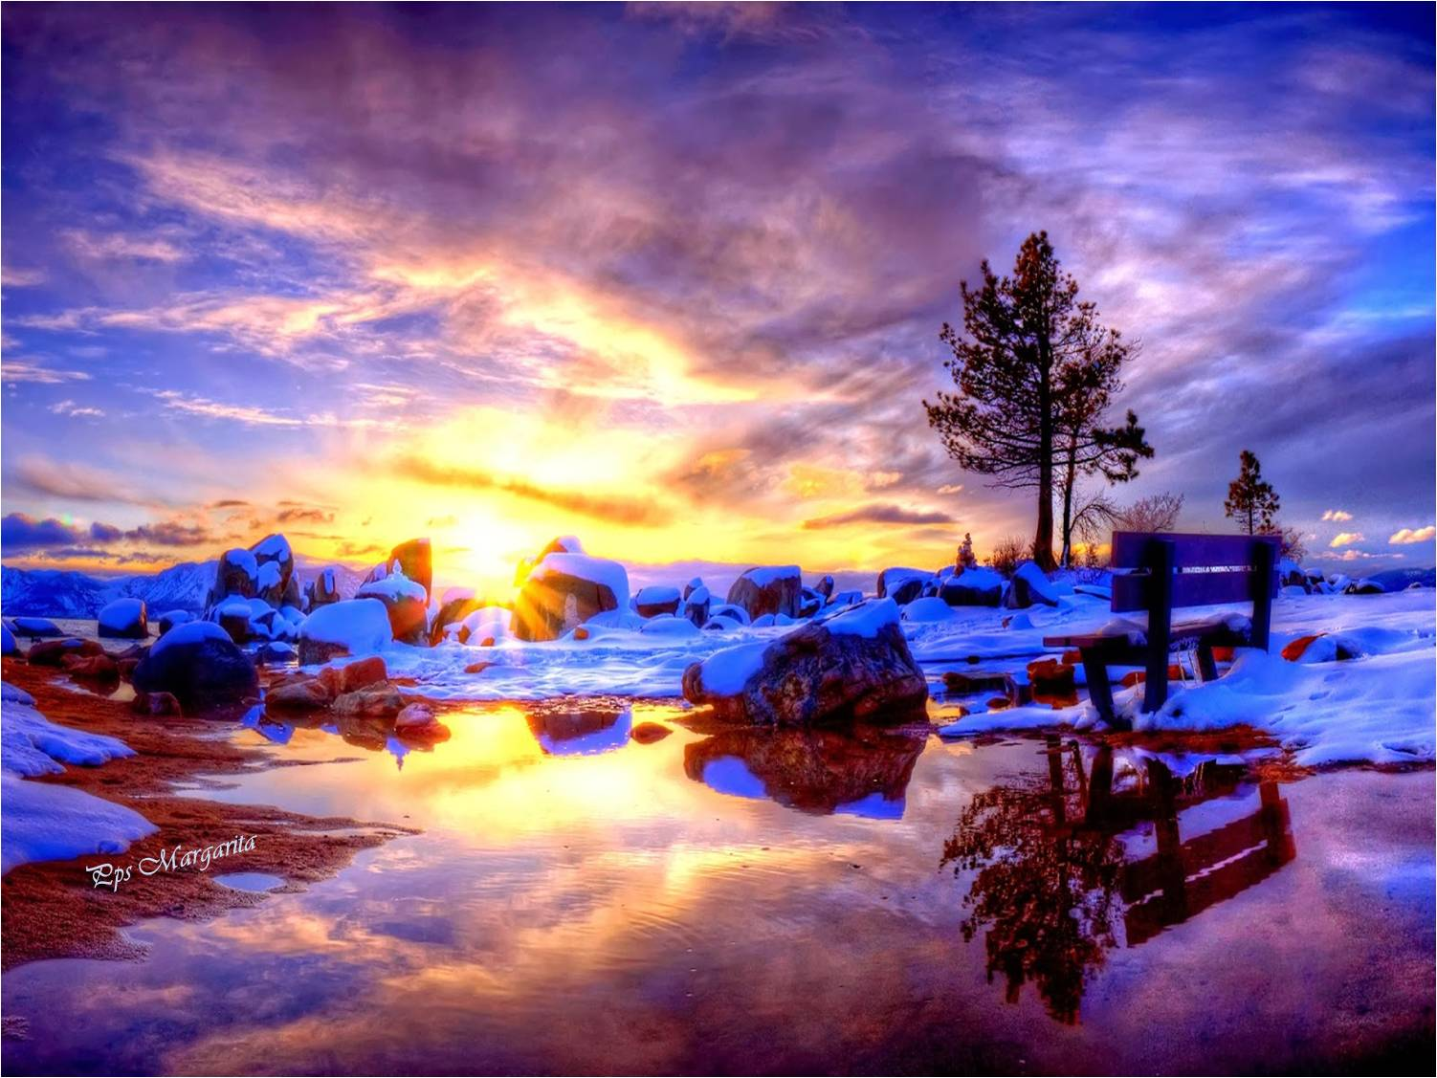
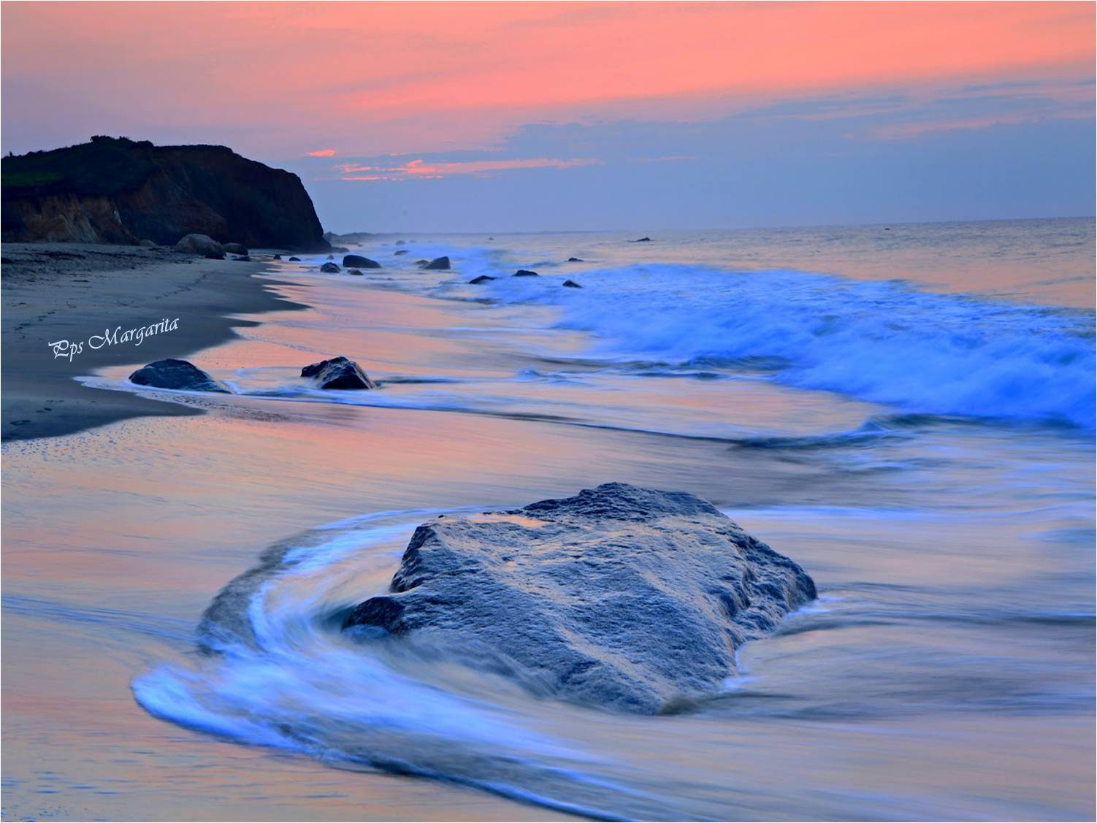
La vida es un instante que pasa y no vuelve.
Comienza con un fresco amanecer; y termina como un atardecer sereno que se nos va.

Slide 20
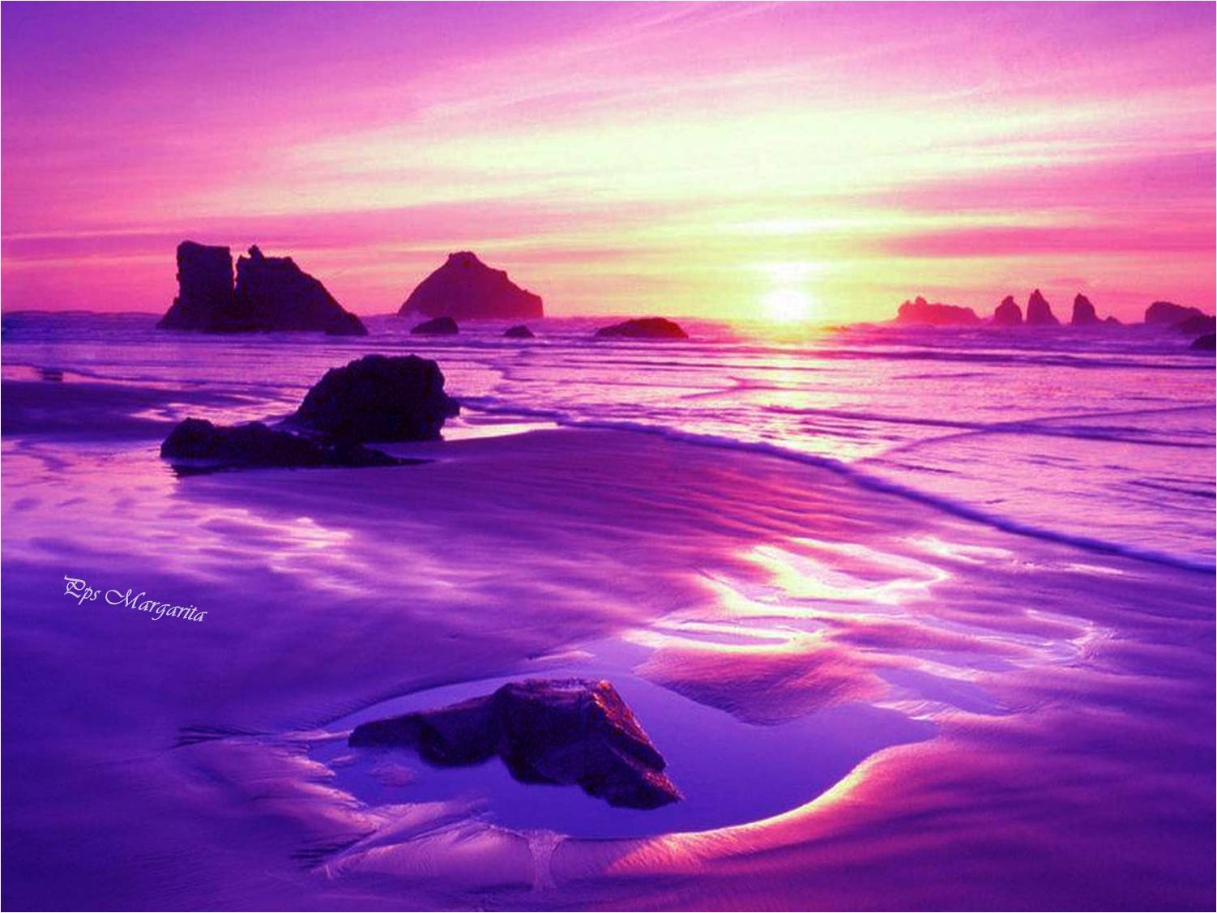
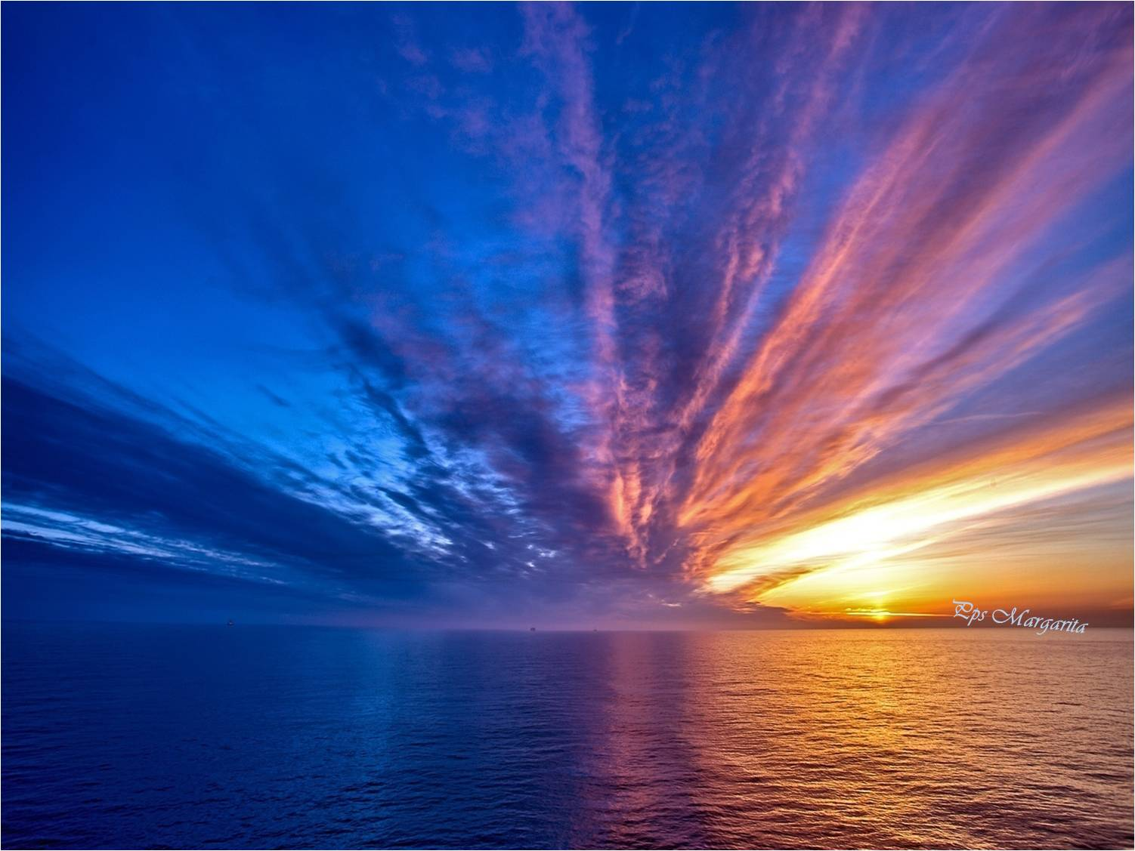
De nosotros depende que el sol de nuestra vida, cuando se despida del cielo llamado "historia", coloree con hermosos colores su despedida.
Colores que sean los bonitos recuerdos que guarden de nosotros las personas que vivieron a nuestro lado.

Slide 21
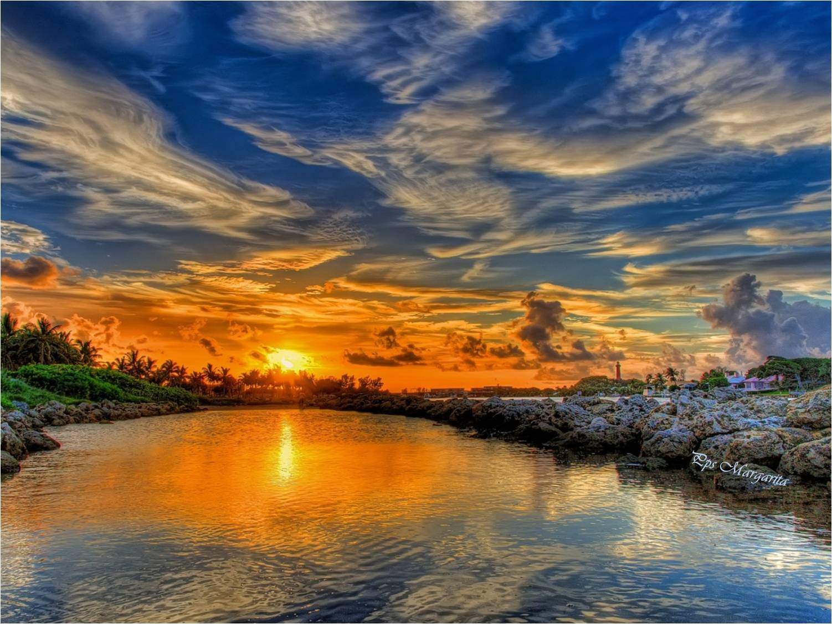

Es estupendo ver a un anciano/a que asume la segunda parte de su vida con tanto coraje e ilusión como la primera.

Slide 22
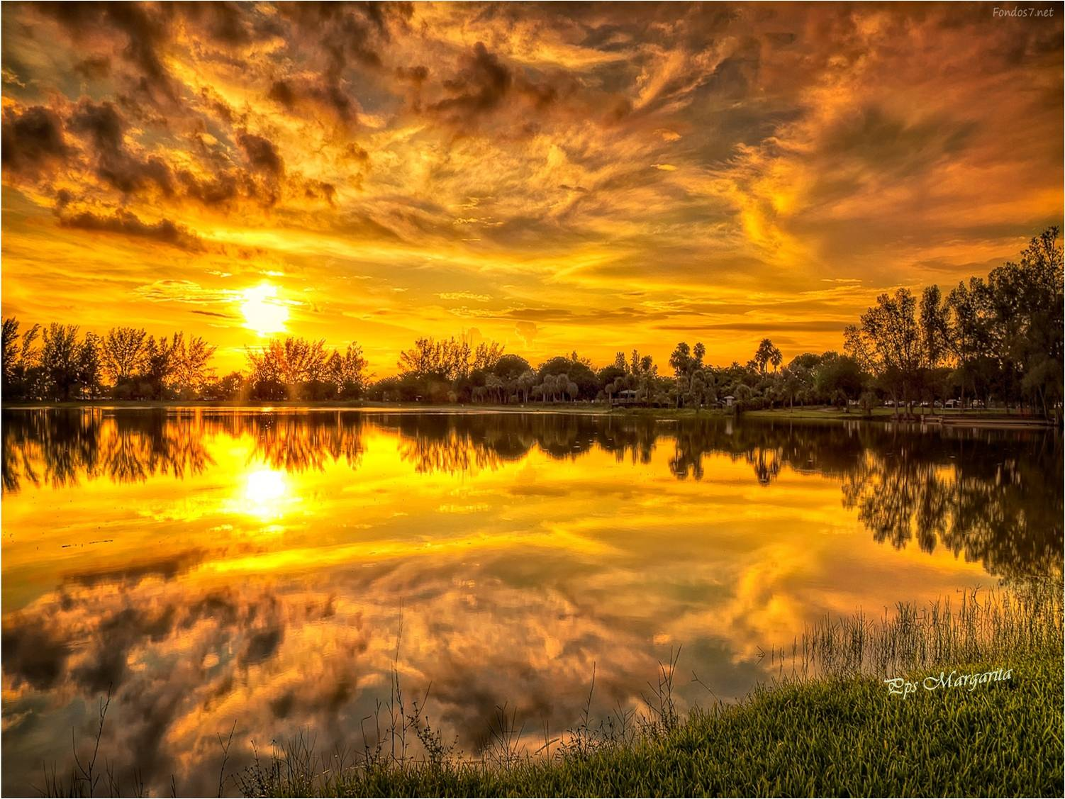
Para ello tendrá que empezar por aceptar que el sol del atardecer es tan importante como el del amanecer y el del mediodía, aunque su calor sea distinto.

Slide 23
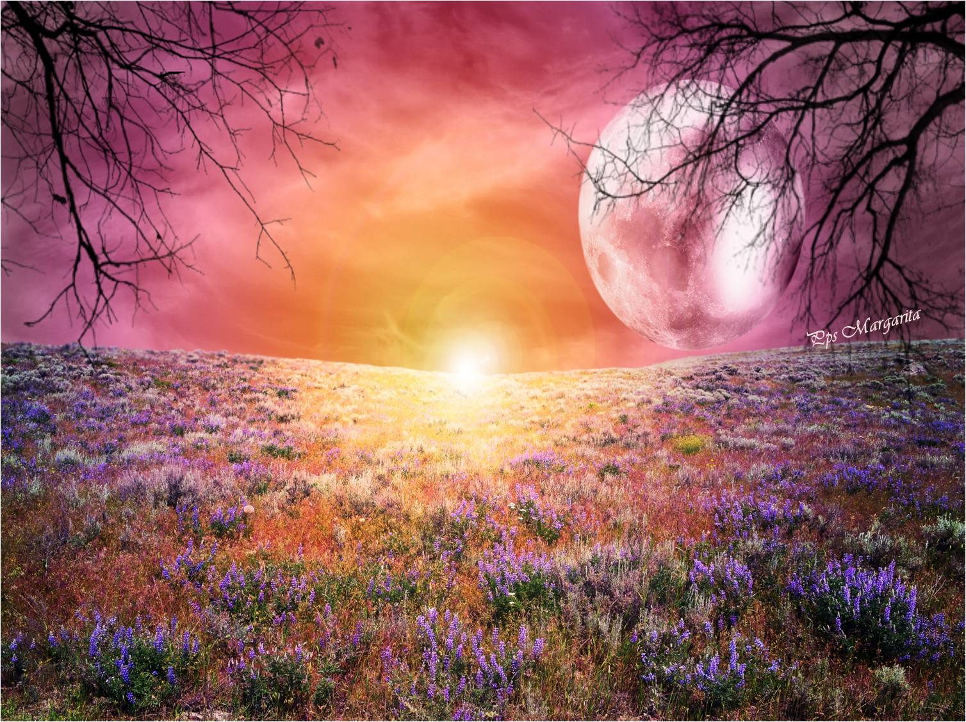
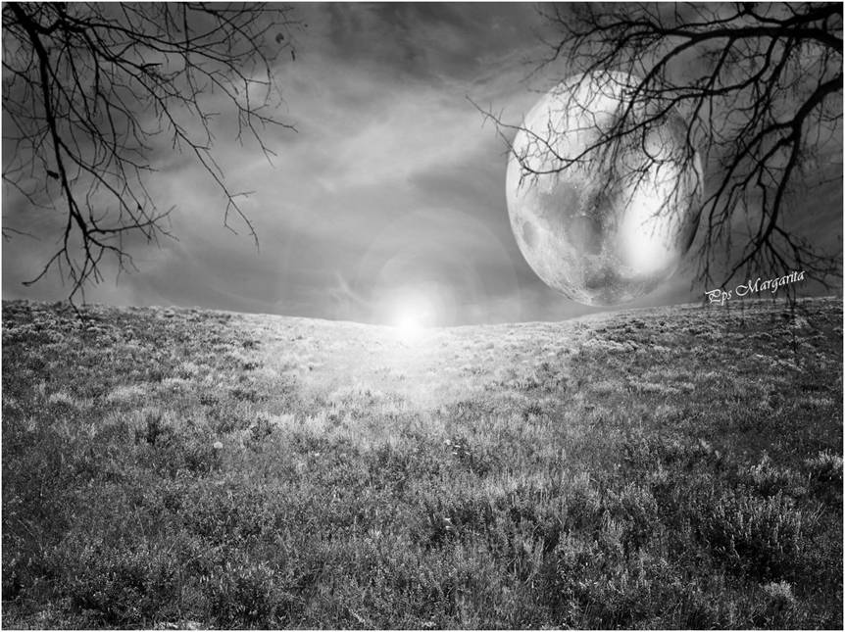
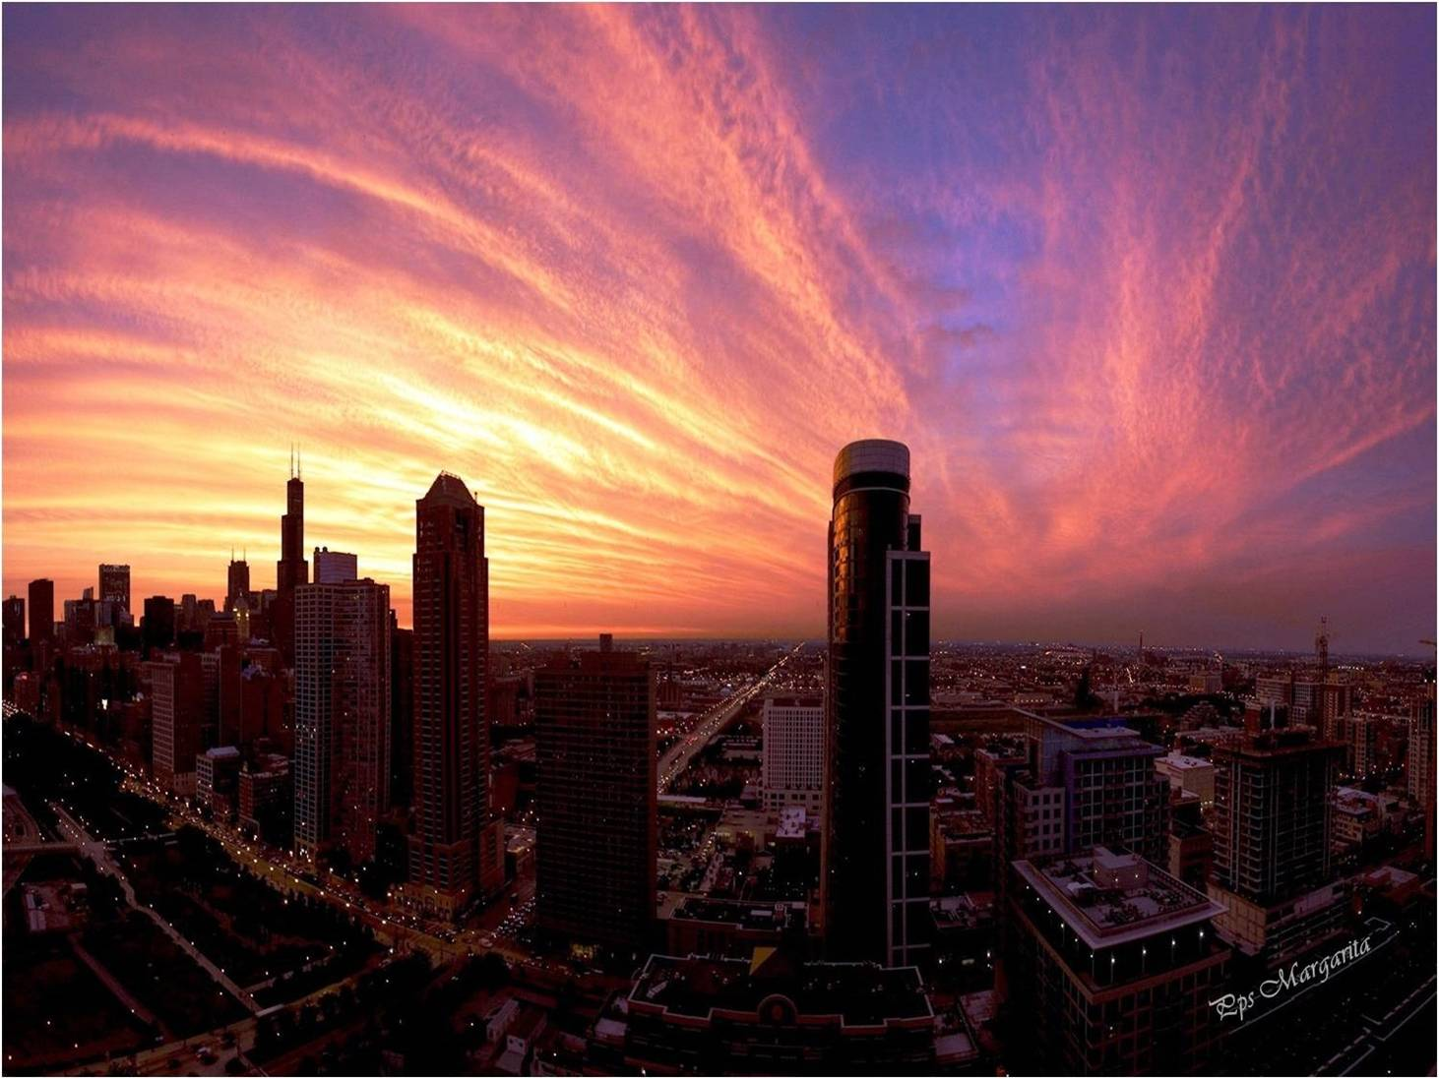
El sol no se avergüenza de ponerse,
no siente nostalgia de su brillo matutino,
no piensa que las horas del día le estén
"echando" del cielo,
no se experimenta menos luminoso
ni hermoso por comprobar
que el ocaso se aproxima,
No cree que su resolana sobre los edificios sea menos importante o necesaria que la que hace algunas horas hacía germinar las semillas en los campos, o crecer las frutas en los árboles.
Pps Margarita

Slide 24
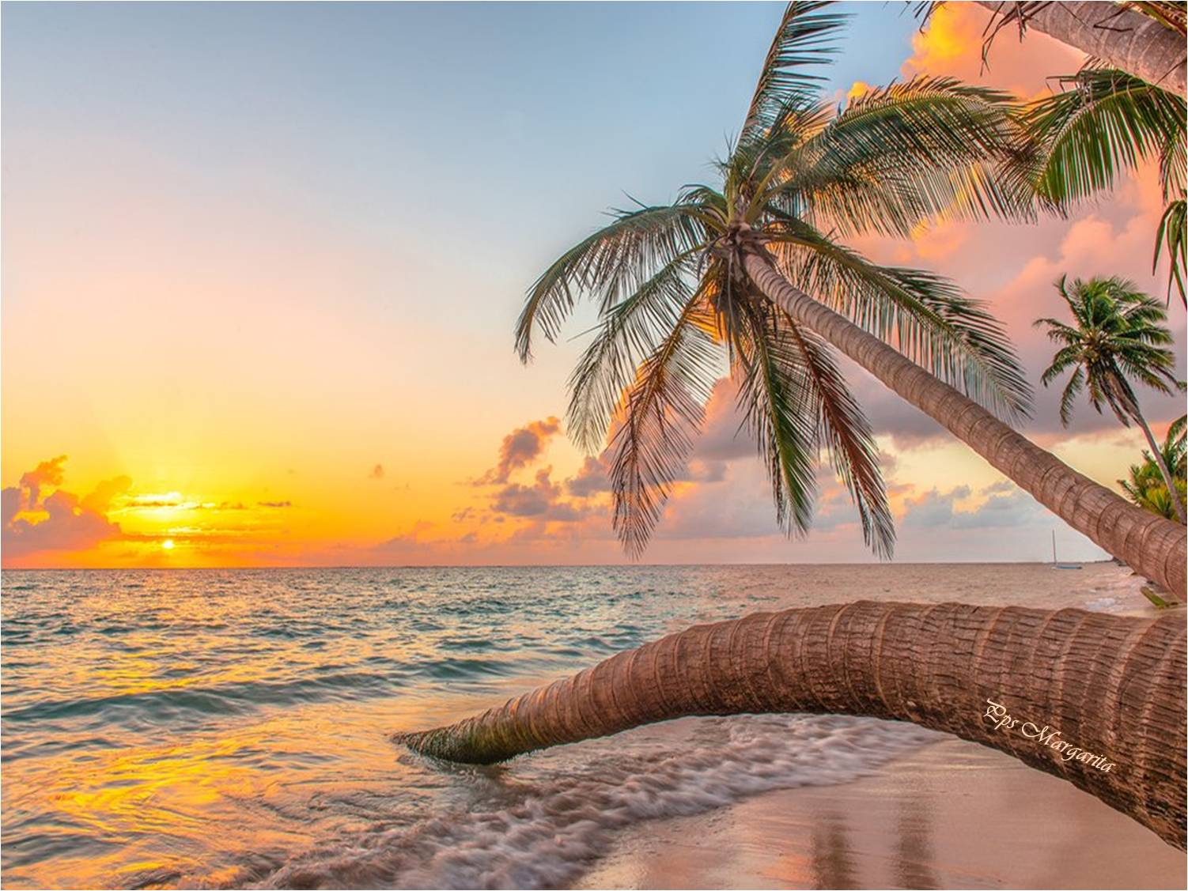
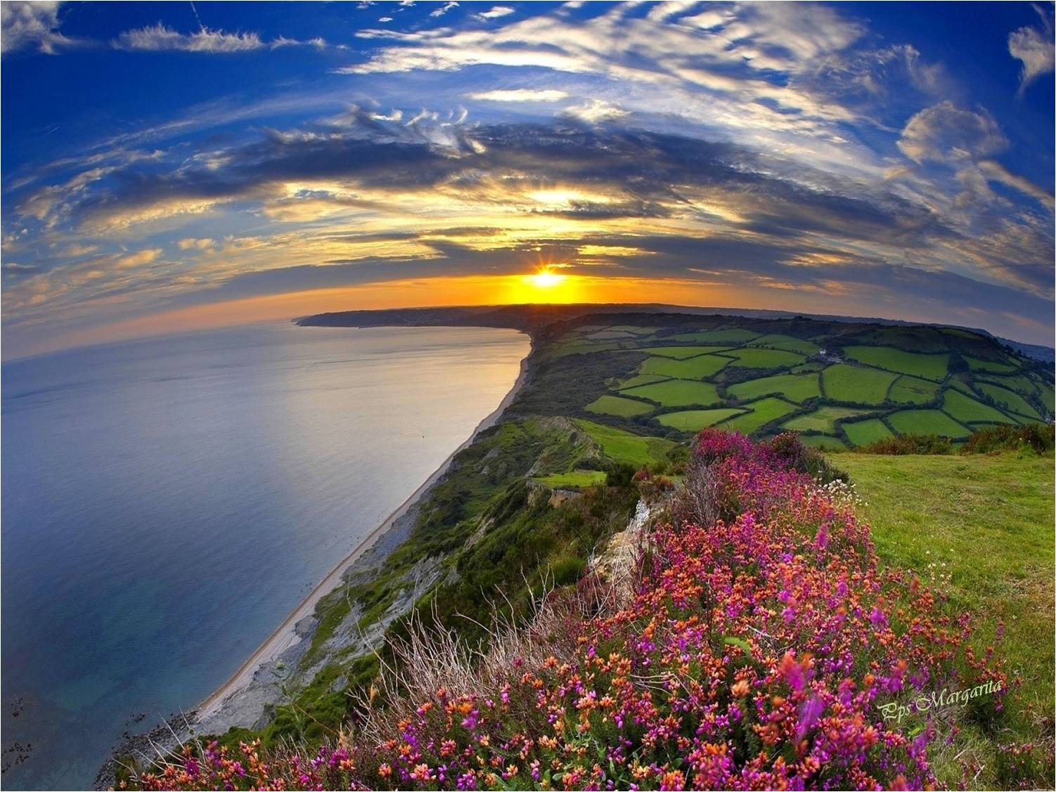

Cada hora tiene su gozo.
El sol lo sabe y cumple, hora a hora, su tarea

Slide 25
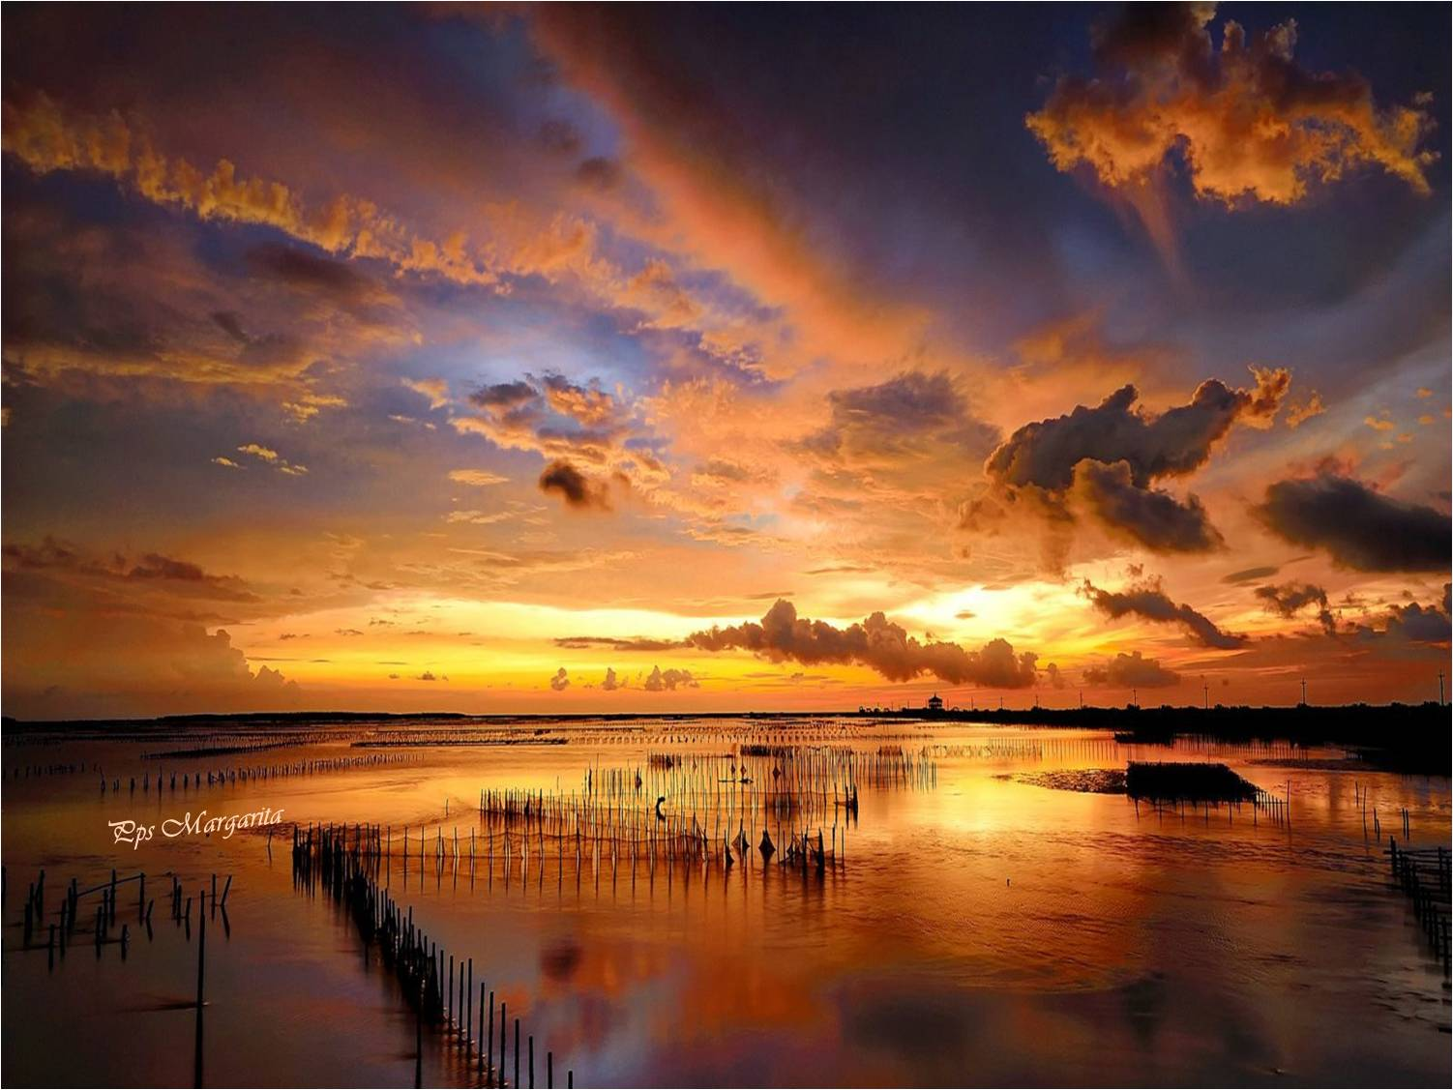
¡¡¡Ah..., si todos entendieran que su sonrisa puede ser tan hermosa y fecunda como ese último rayo del sol antes de ponerse !!!

Slide 26
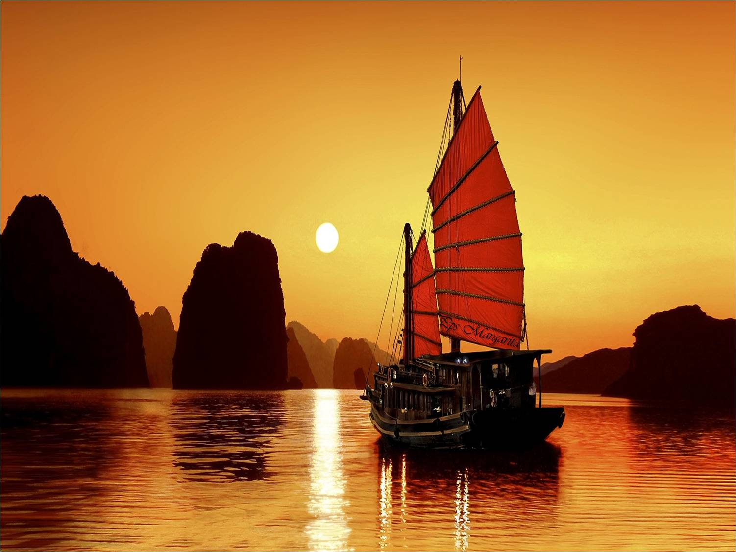


Febrero 2017
Música : Yang Chung Ling
Una caricia para el corazón

Slide 27









¿Te ha gustado?
Puedes ver más entrando
Aquí
Además puedes recibir powerpoints en tu correo electrónico suscribiéndote aquí:
Esta presentación powerpoint ha sido creada y compartida única y exclusivamente para mispps.com

